Slide 1
Természetismeret irányultságú osztályaink
Készítette: Kozicsné Ujvári Tímea

Slide 2
2010-től 12 természetismeret irányultságú osztályt indítottunk
Heti 2 (már csak 1) tanórában
Speciális tantervvel
Tanulmányi sétákkal, kirándulásokkal
Projekthetekkel
Kiskerttel
Vendég előadókkal
Kiselőadásokkal
Kísérletekkel
Vetélkedőkkel, versenyekkel

Slide 3
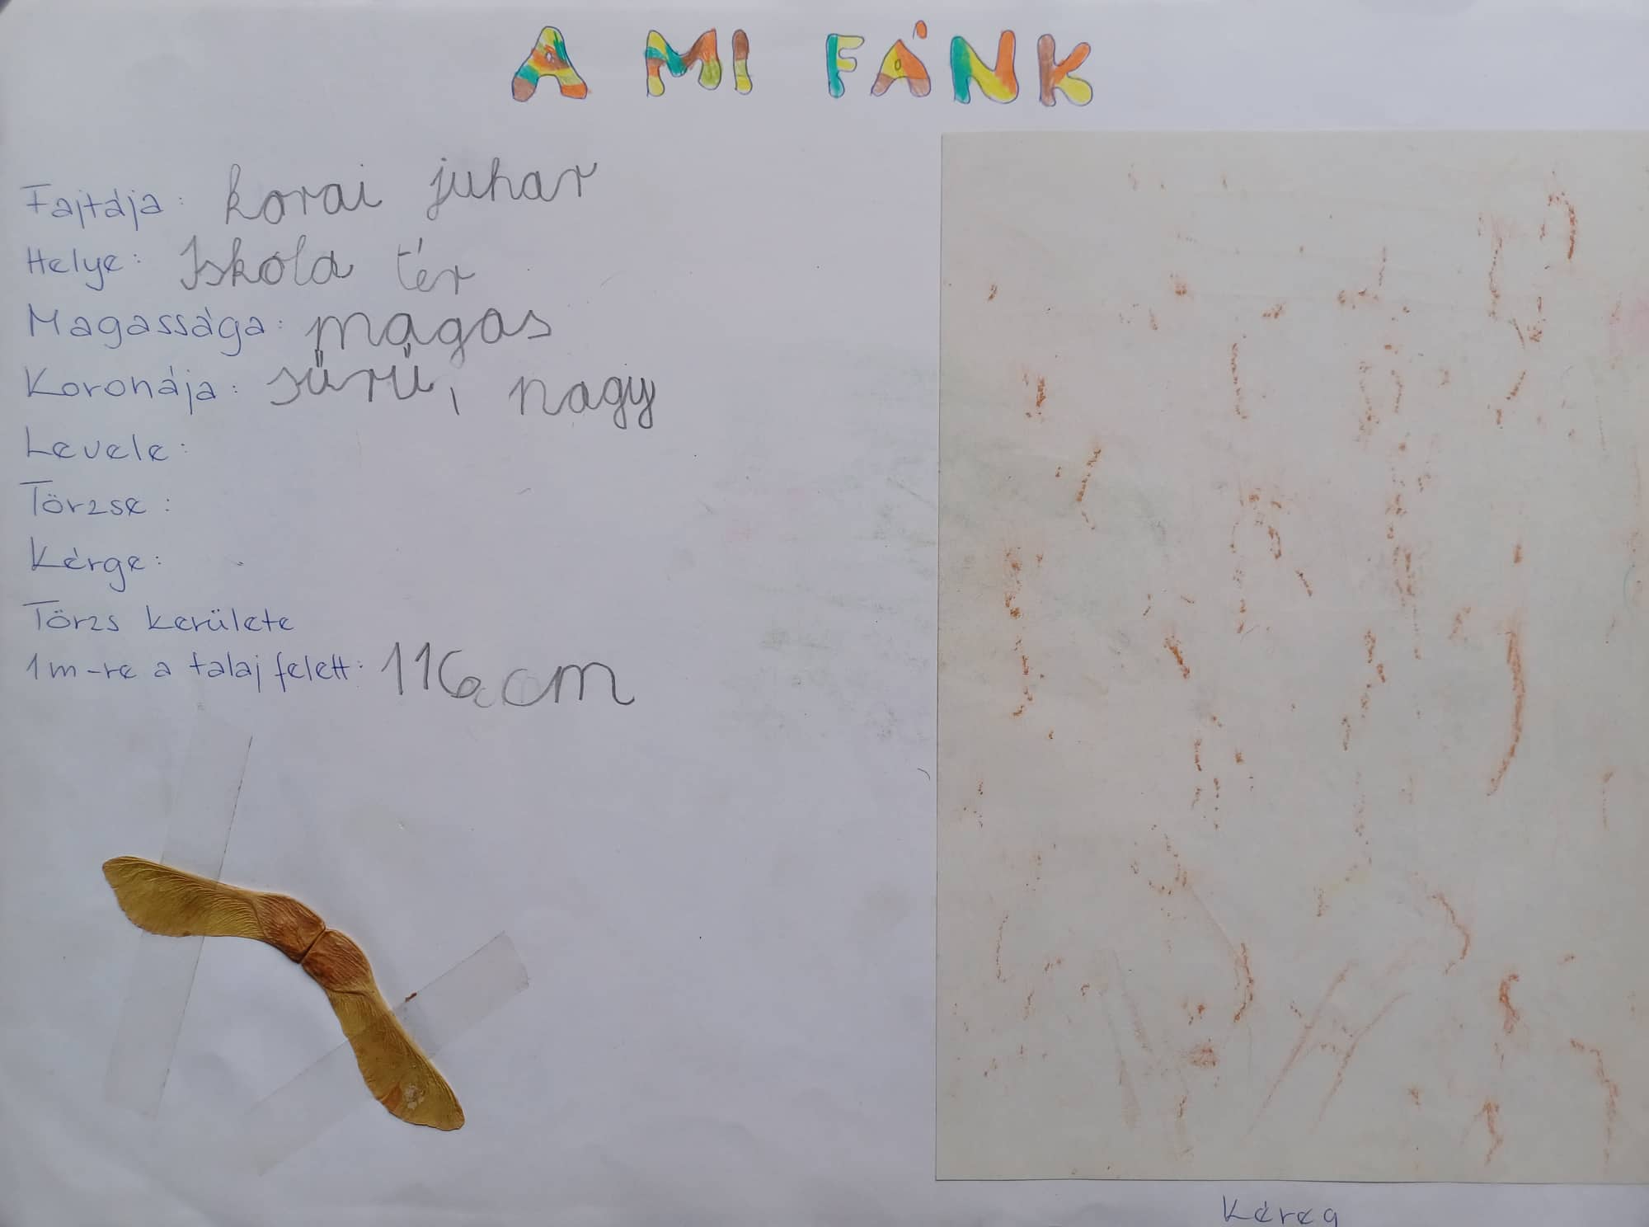
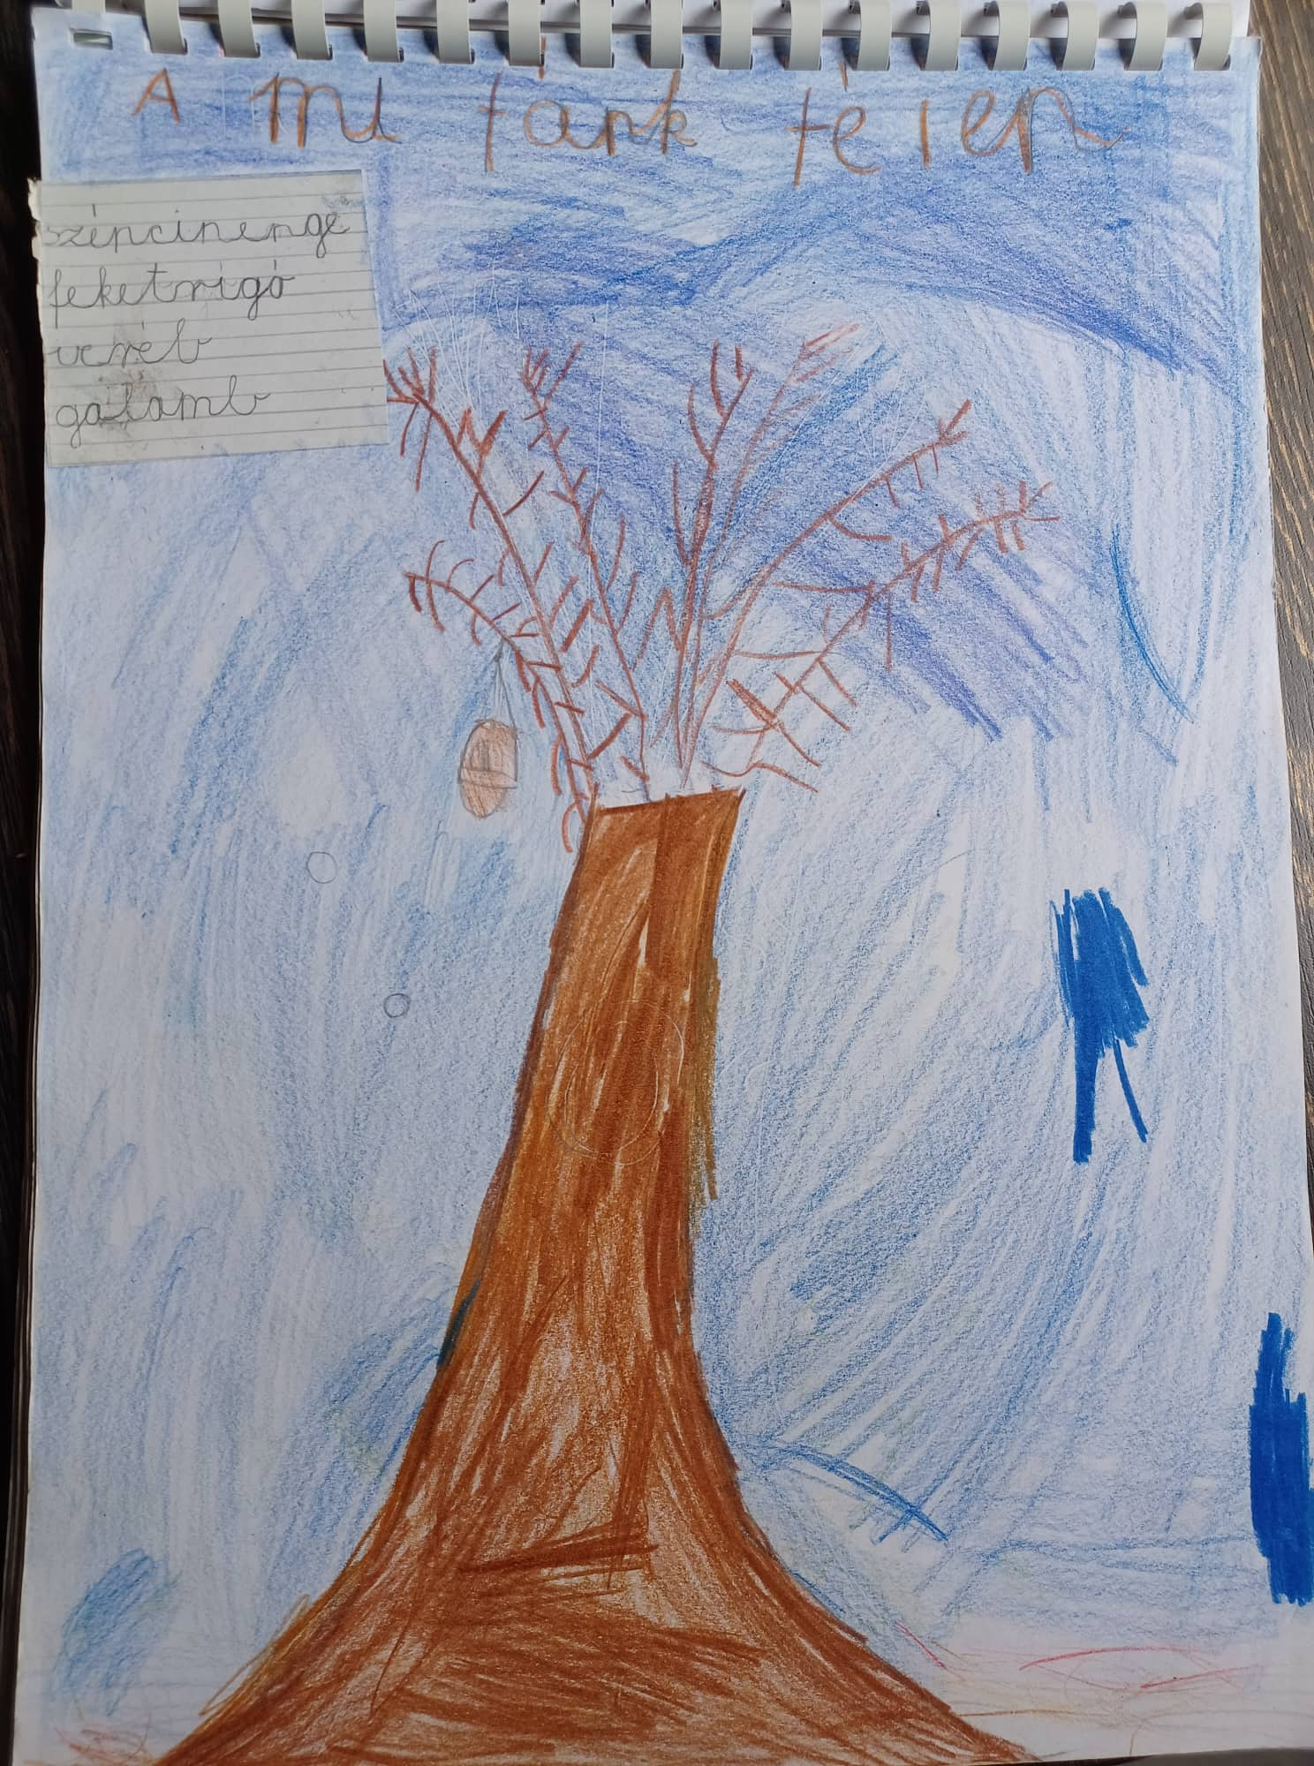
A mi fánk éves projekt

Slide 4
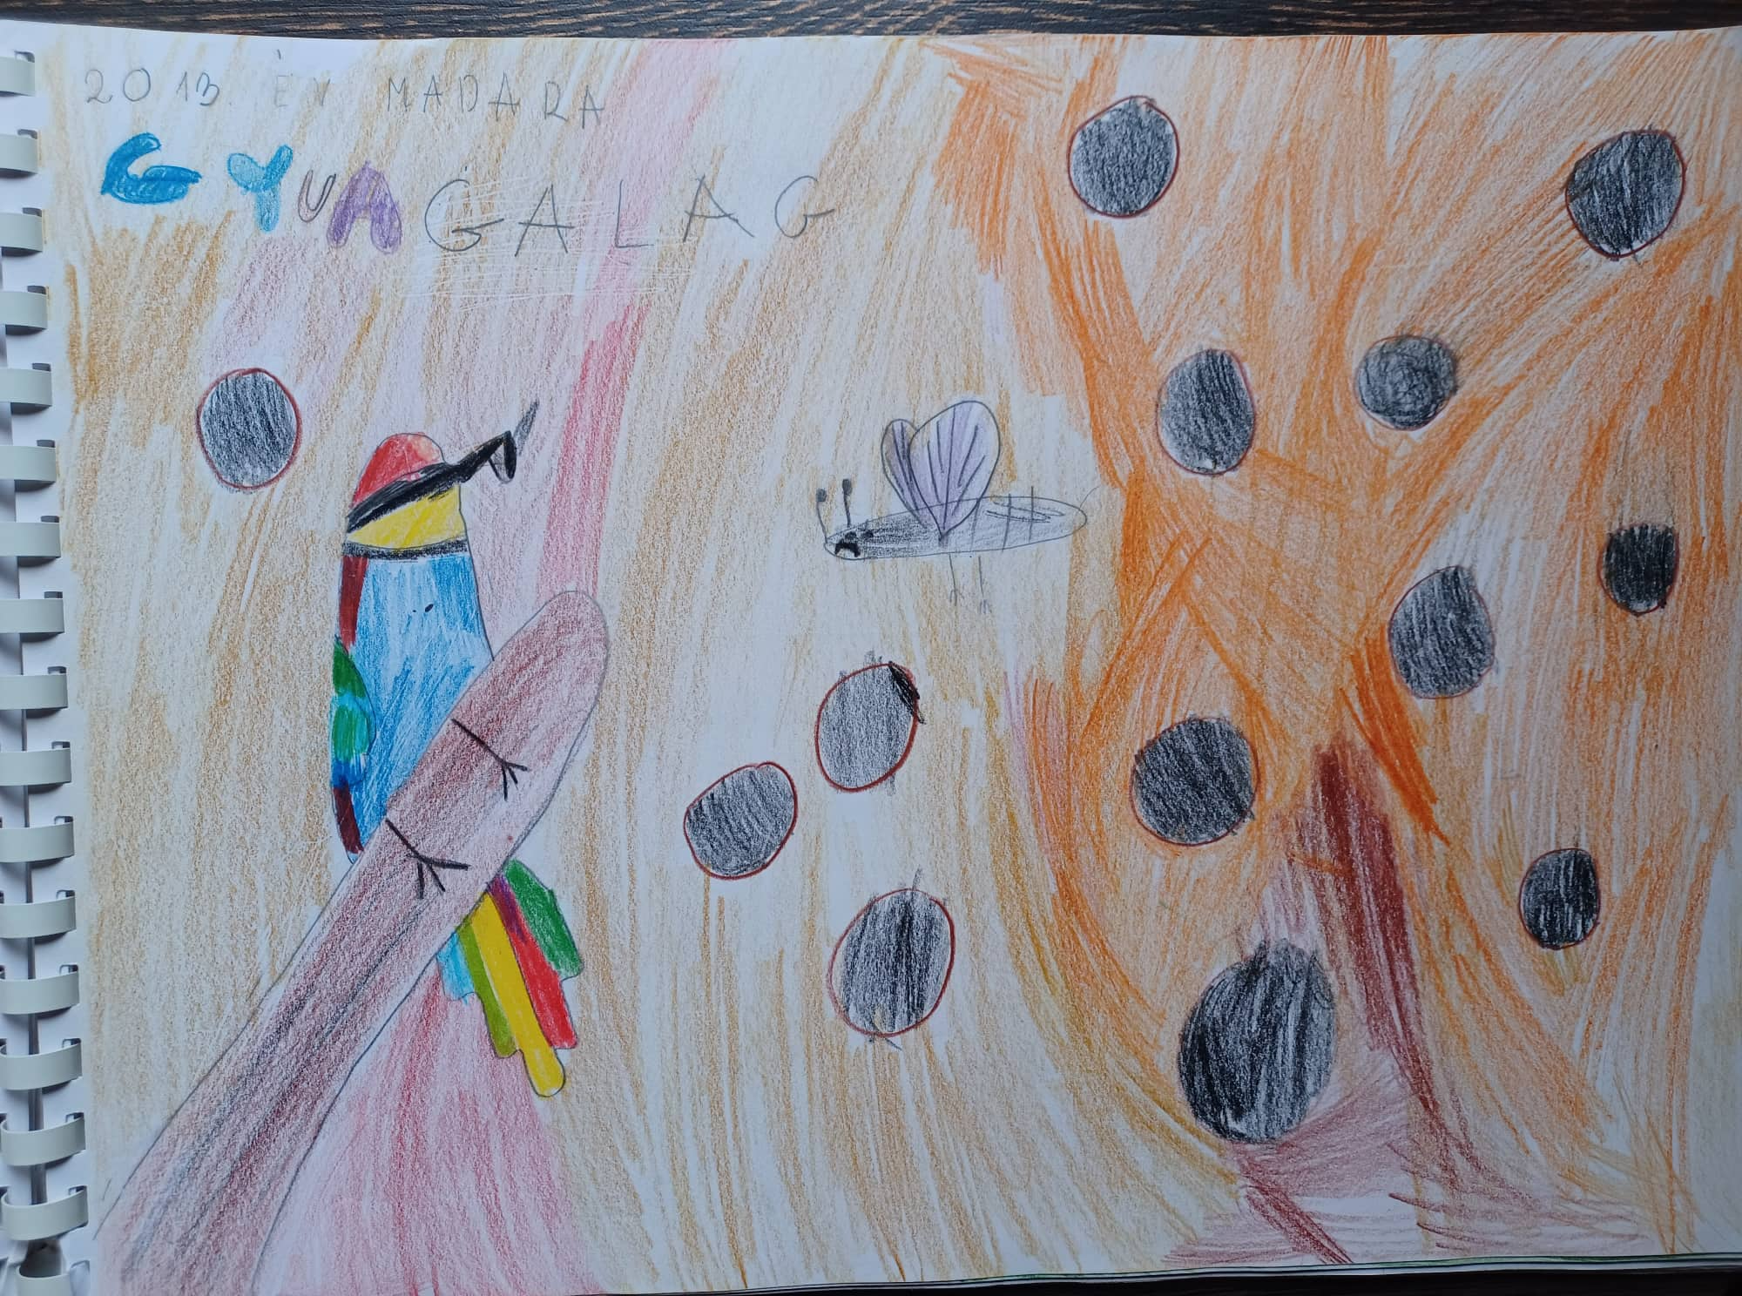
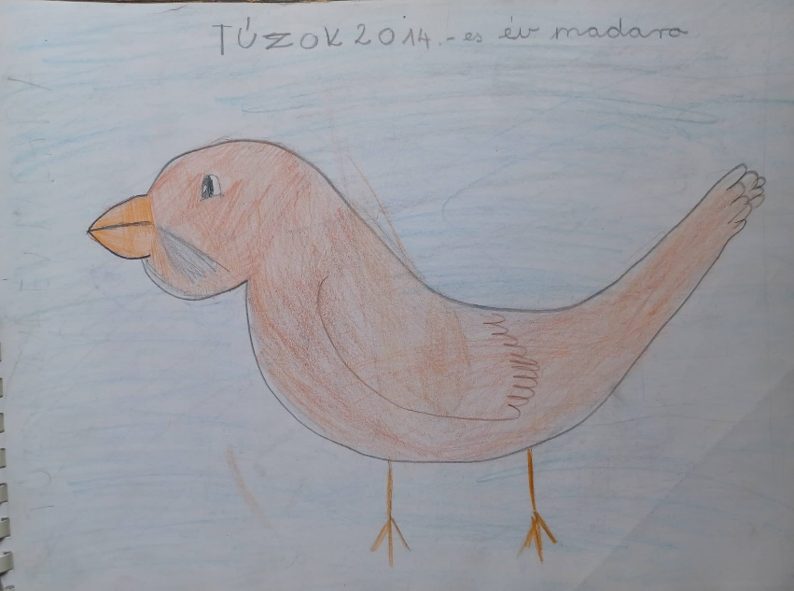
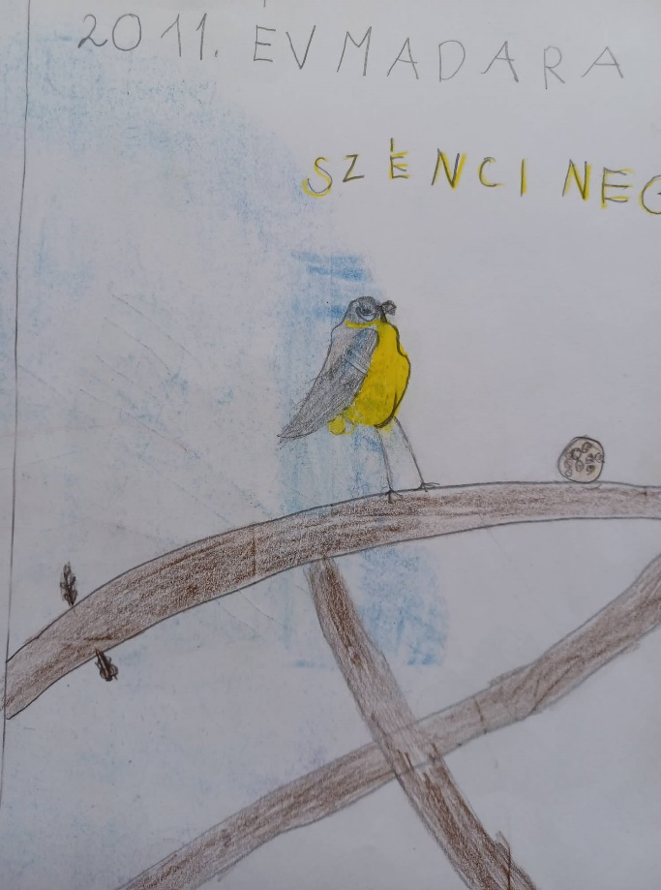
Az év madarai

Slide 5
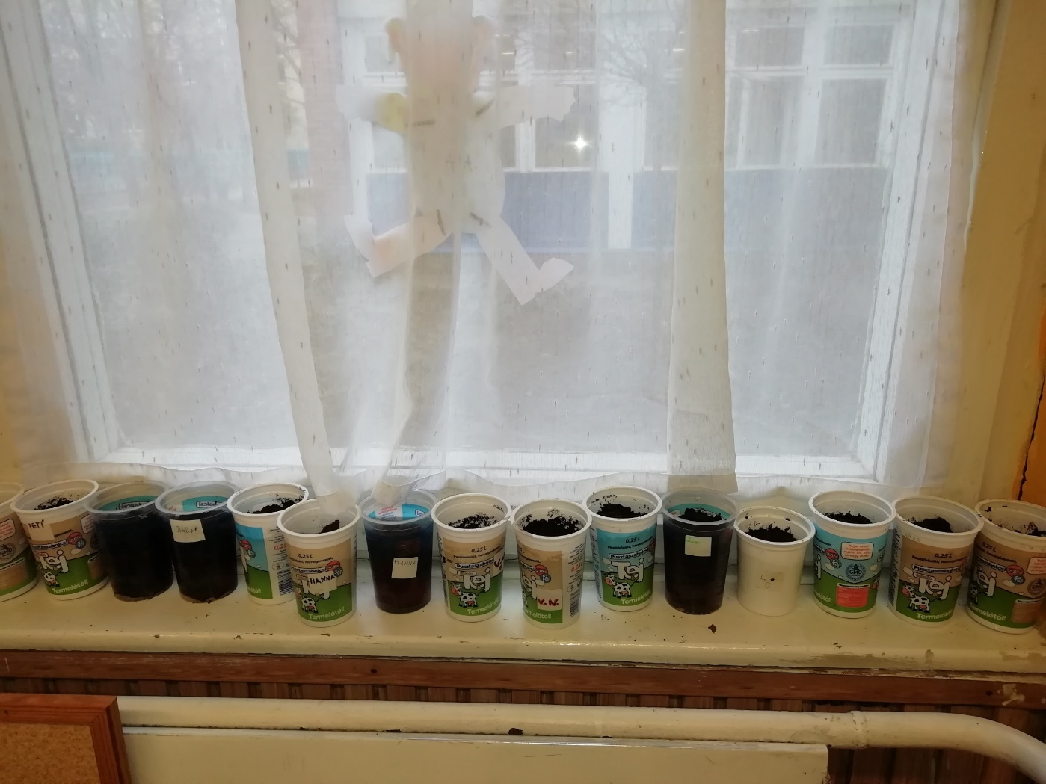
Bab vetése, majd palánták kiültetése

Slide 6
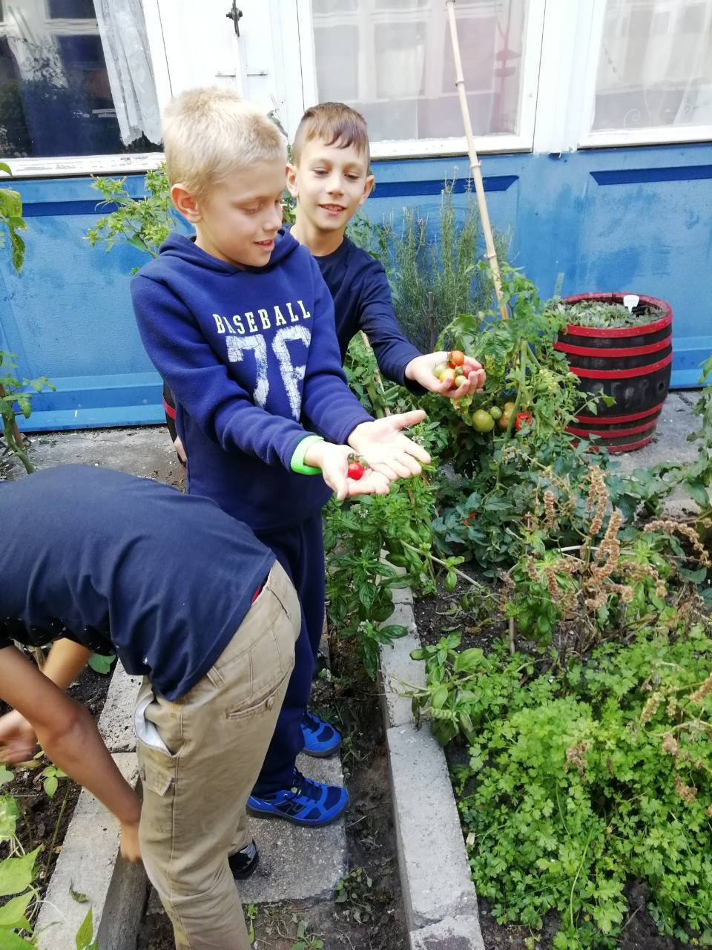
Kiskertünk a világítóudvarban

Slide 7
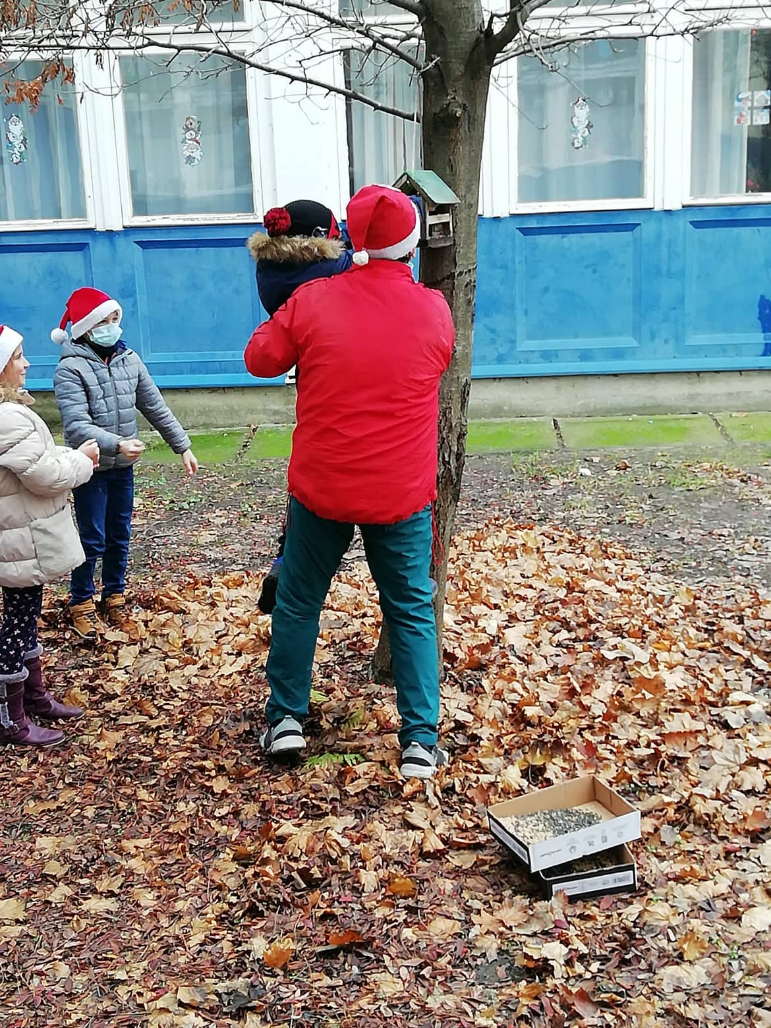
Madáretetőnk feltöltése

Slide 8
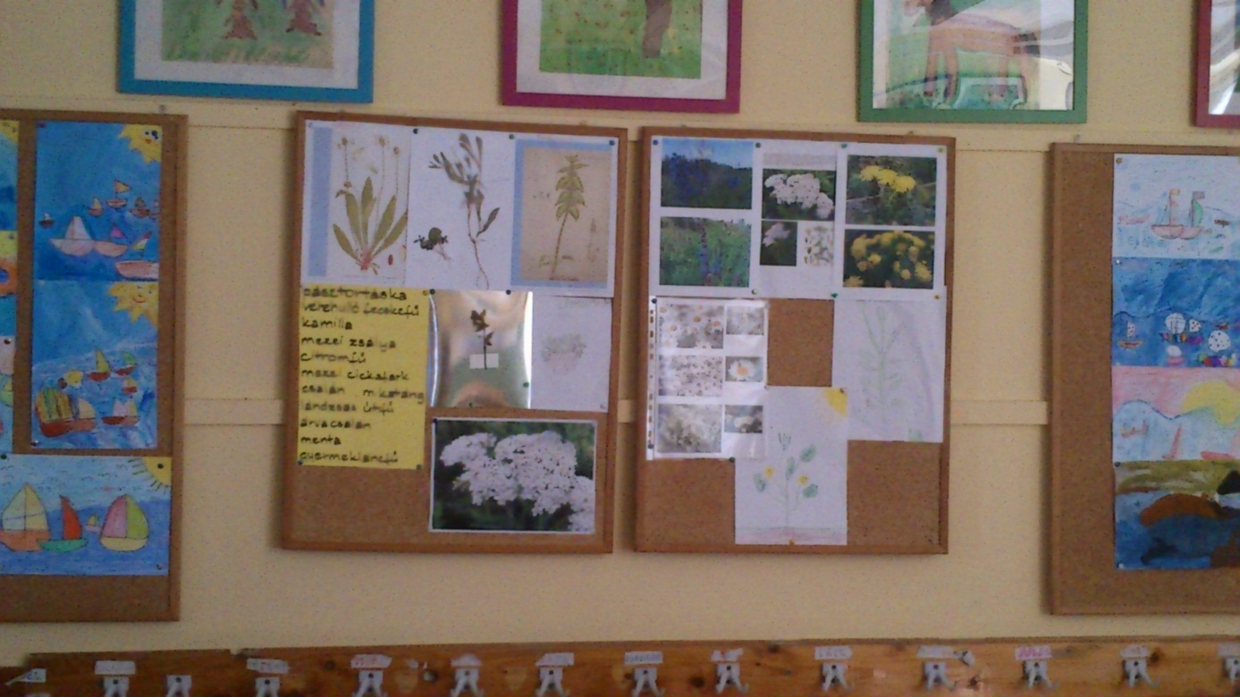
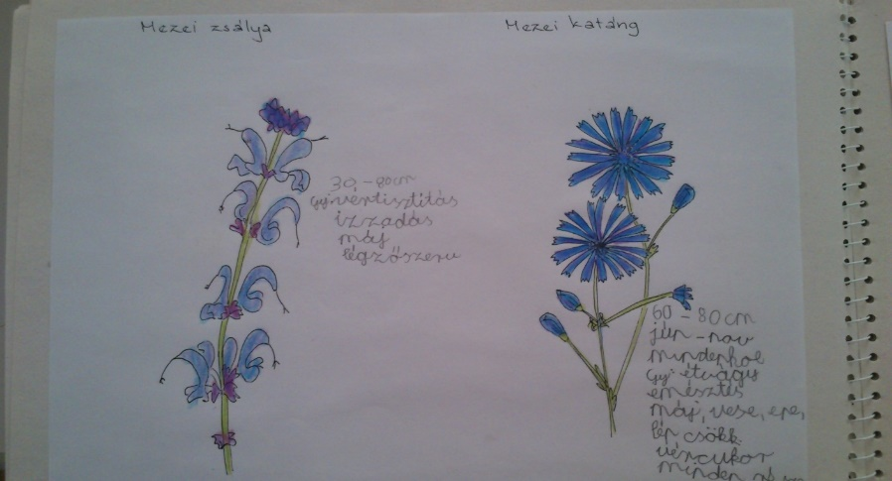
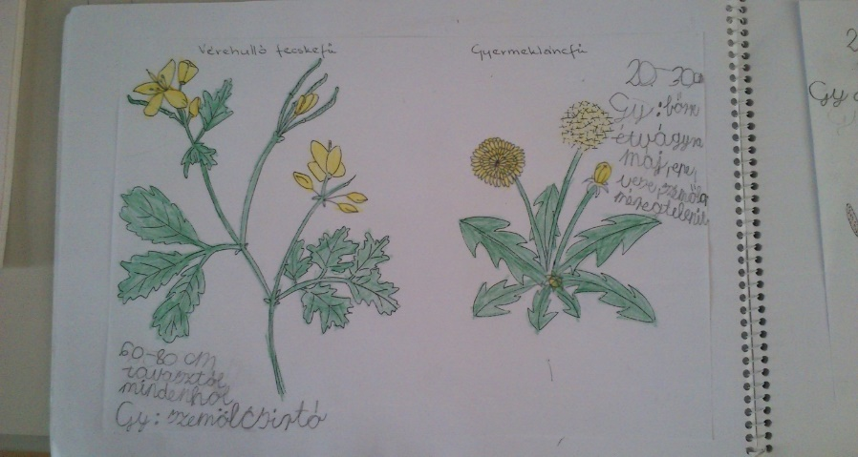
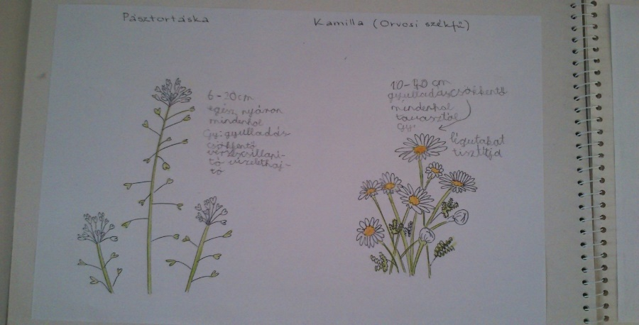
Gyógynövények (egy évszakos tavaszi projekt)

Slide 9
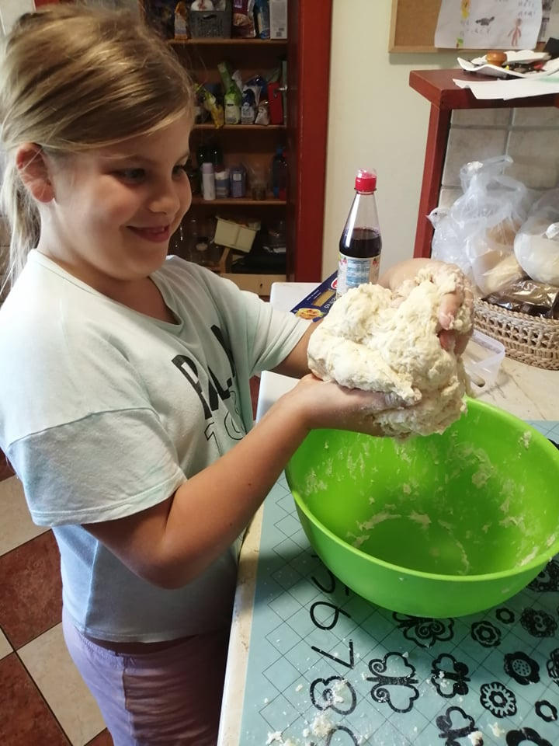
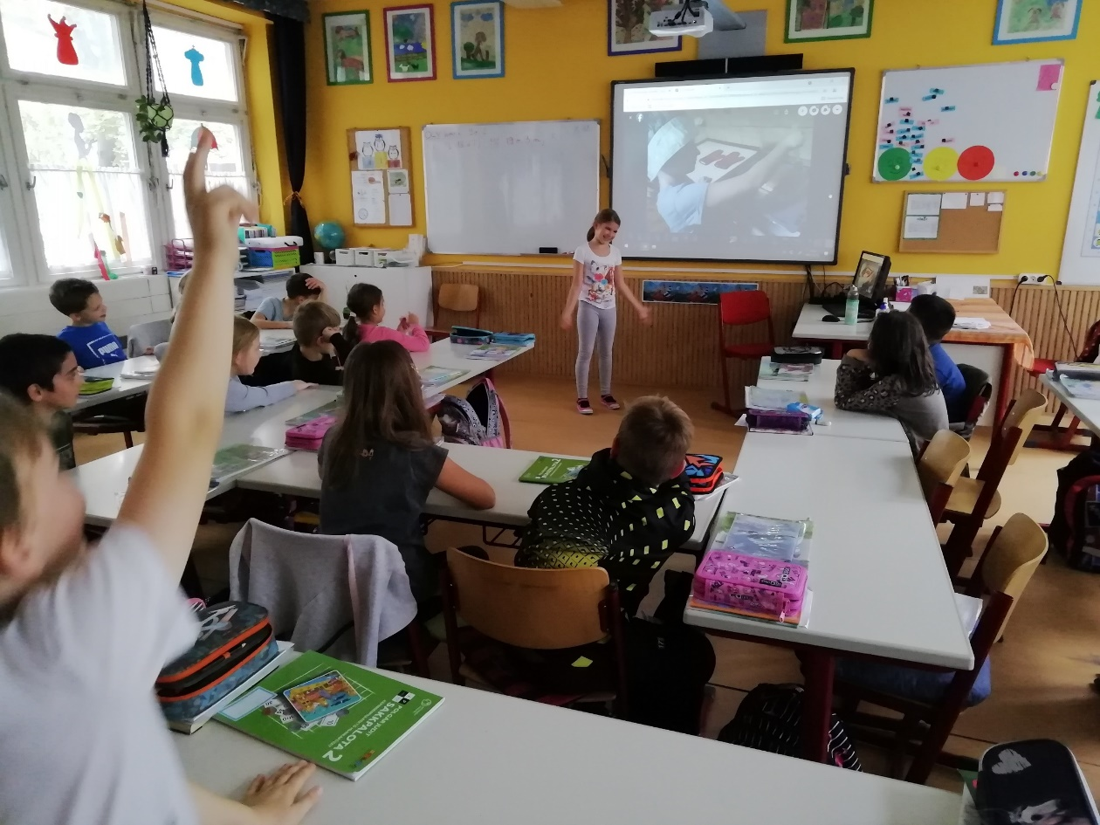
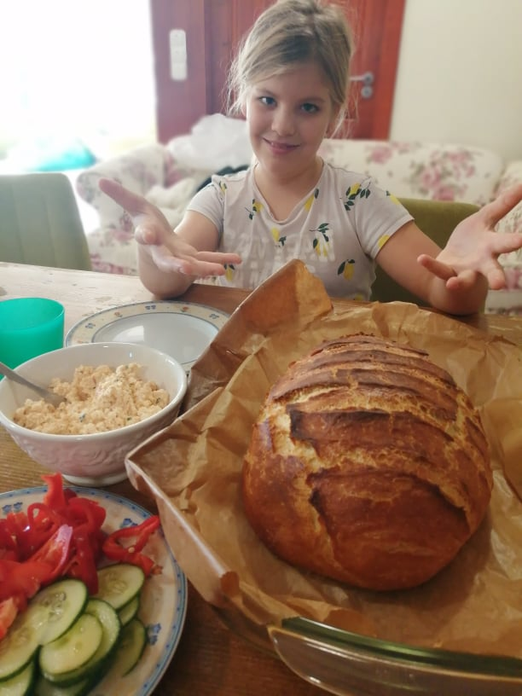
Kenyérsütés (egy évszakos őszi projekt)

Slide 10
Kiselőadások

Slide 11
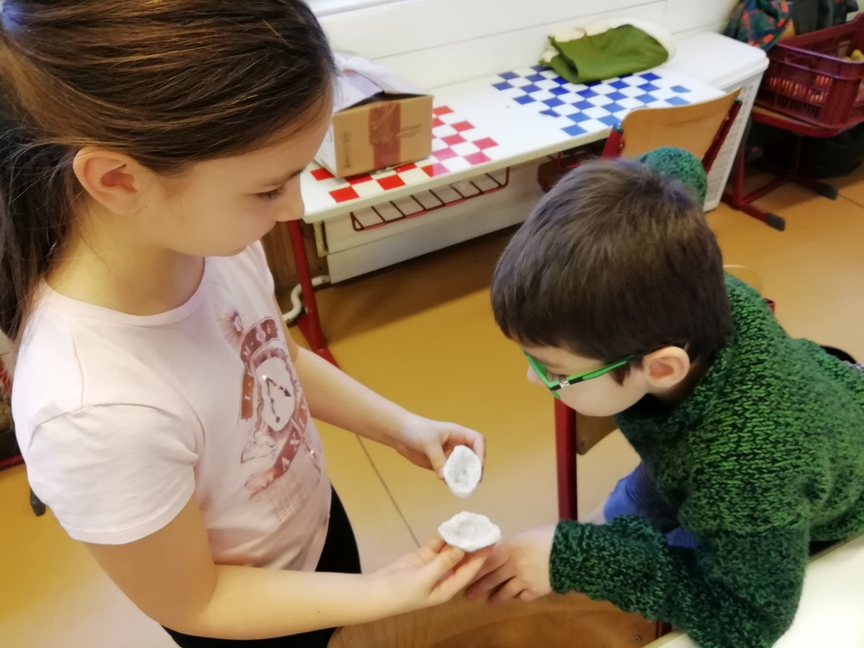
Ásványok - kiselőadás

Slide 12
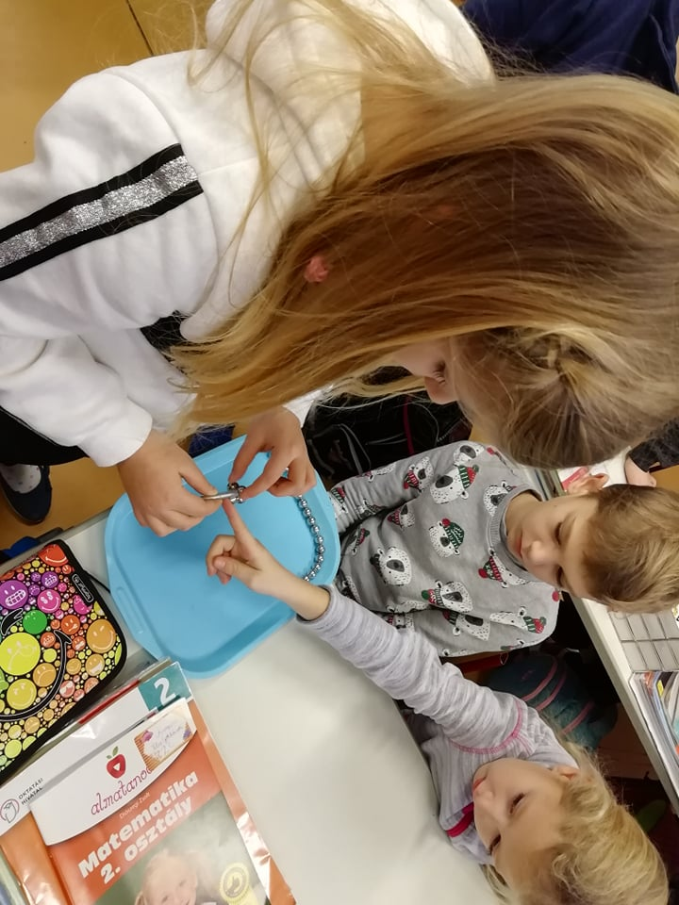
Kísérletek mágnesességre

Slide 13
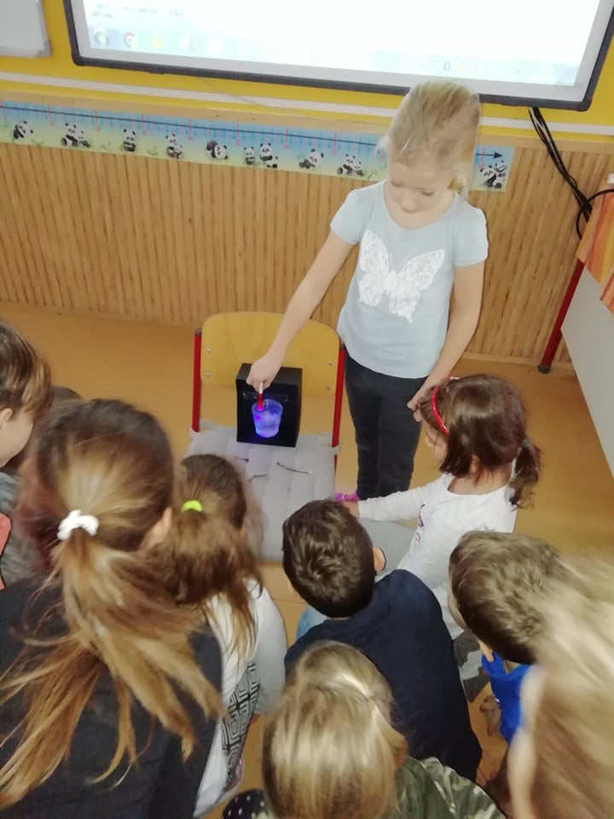
Kiselőadások, kísérletek

Slide 14
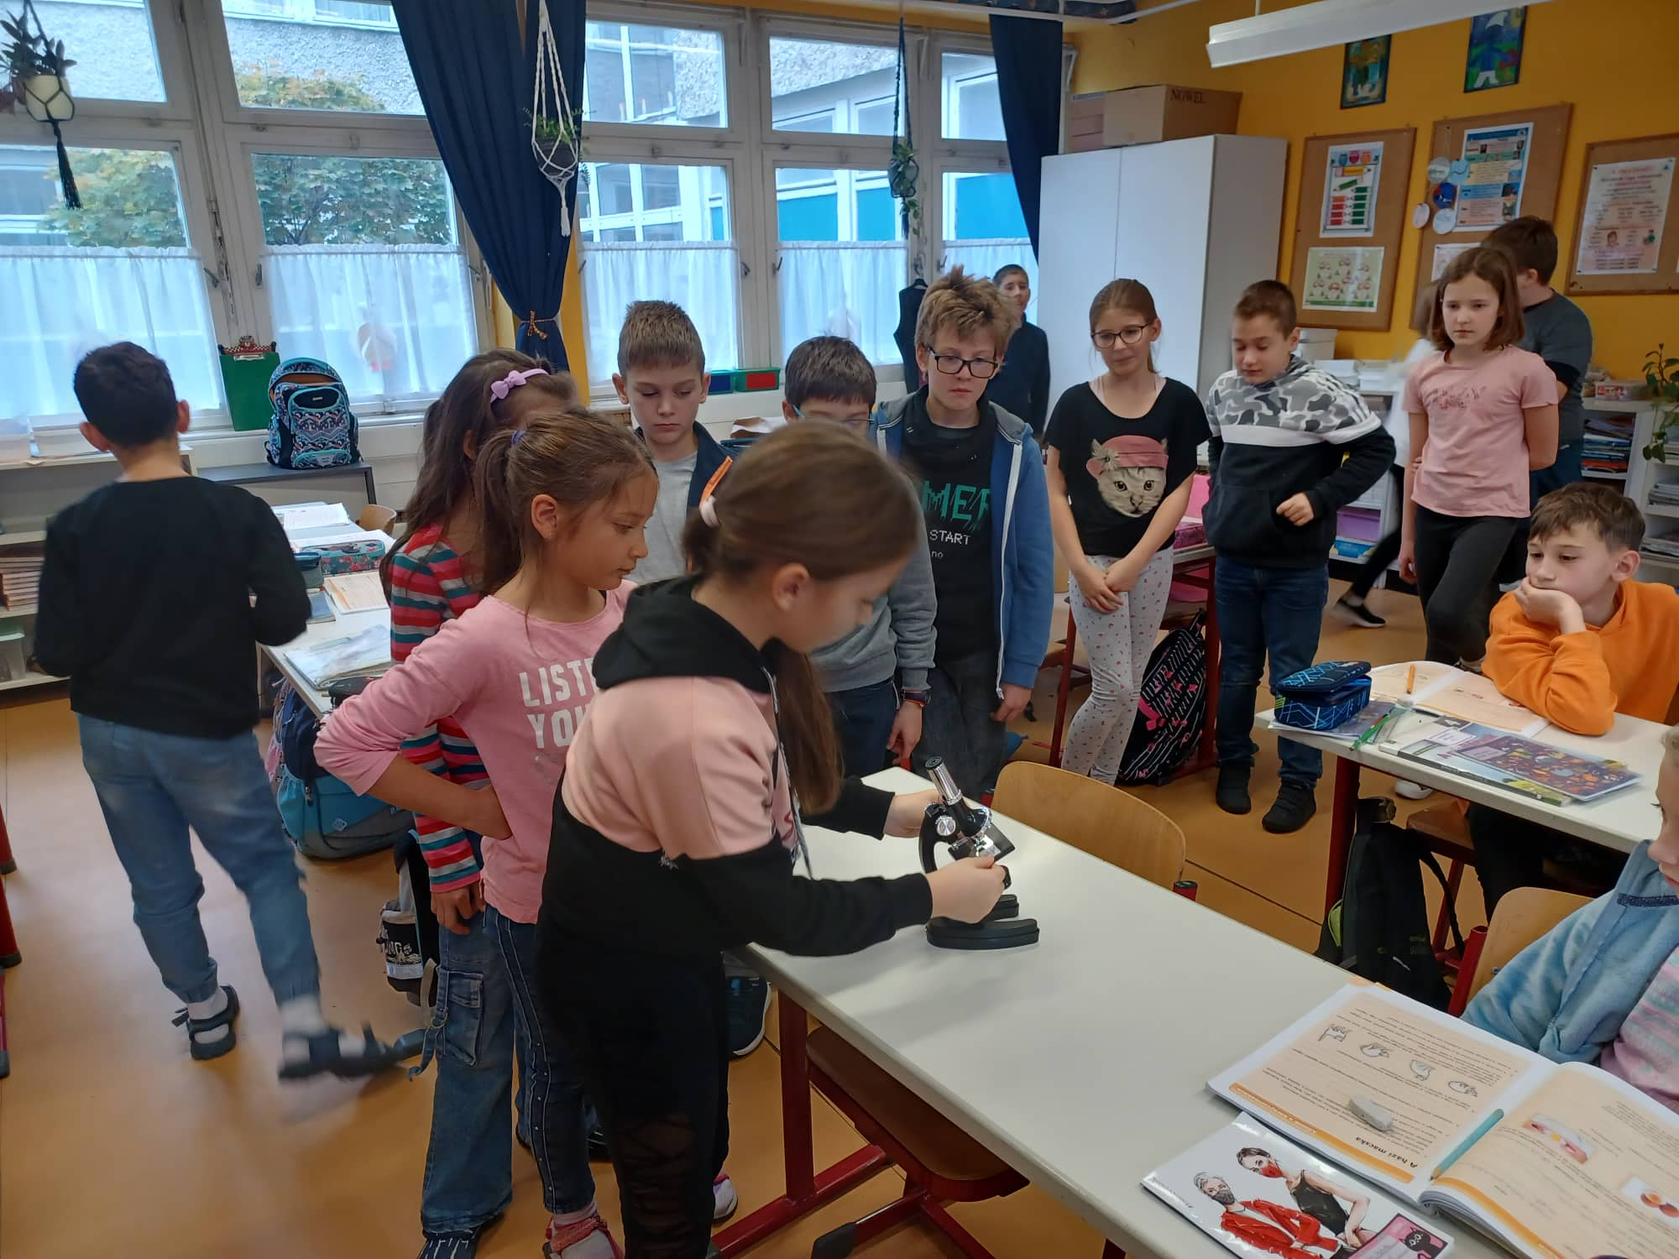
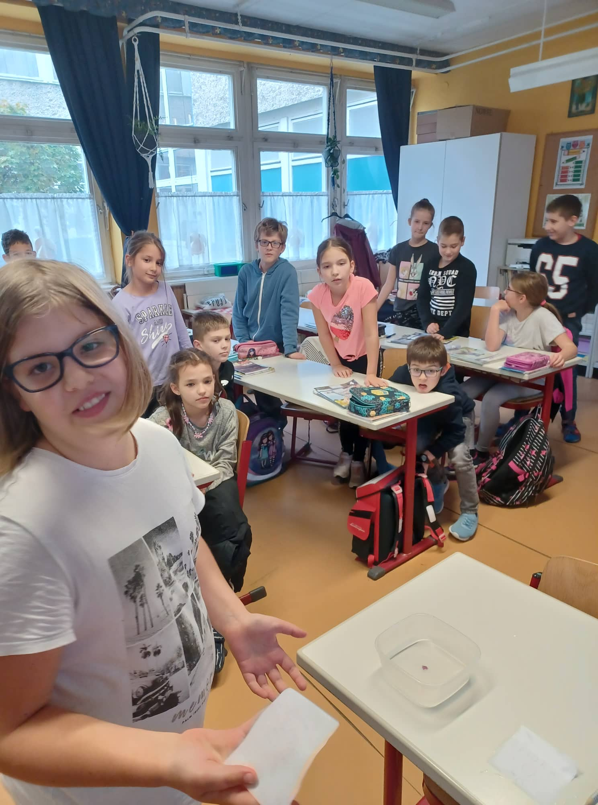
Kiselőadások, kísérletek

Slide 15
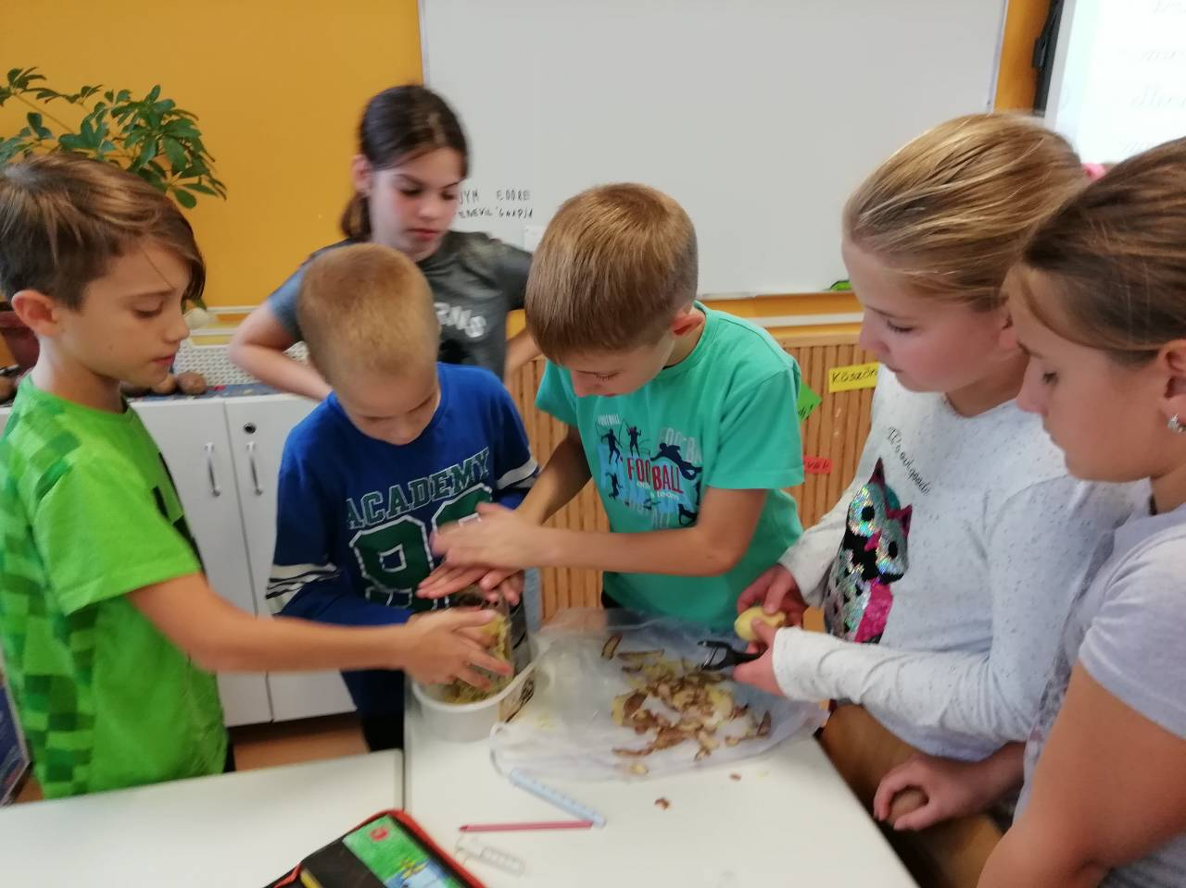
Burgonyakeményítő kivonása (kísérlet)

Slide 16
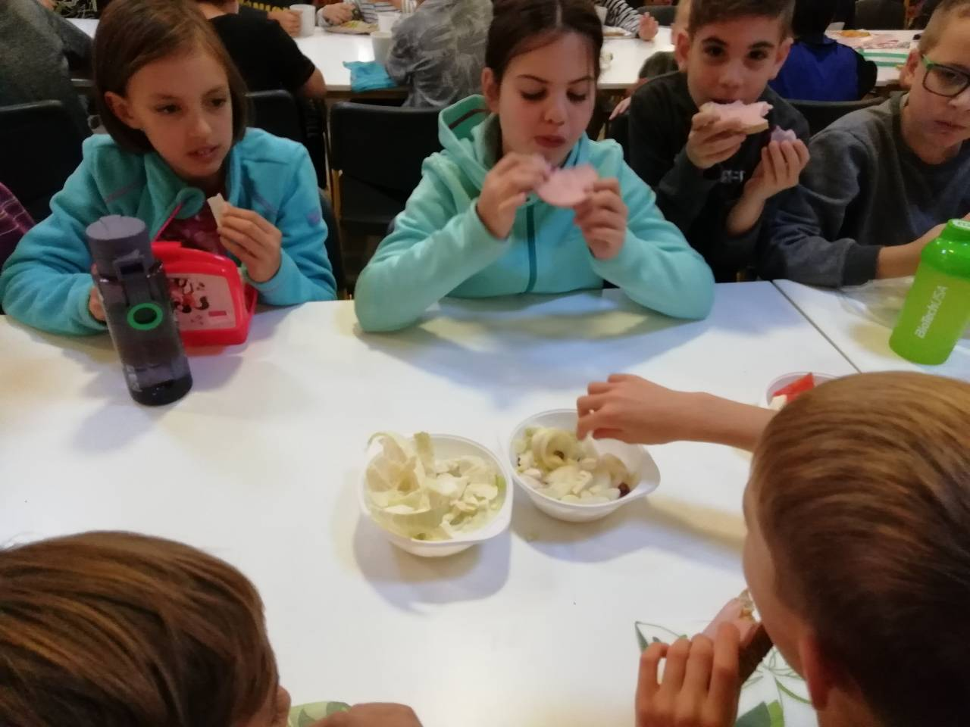
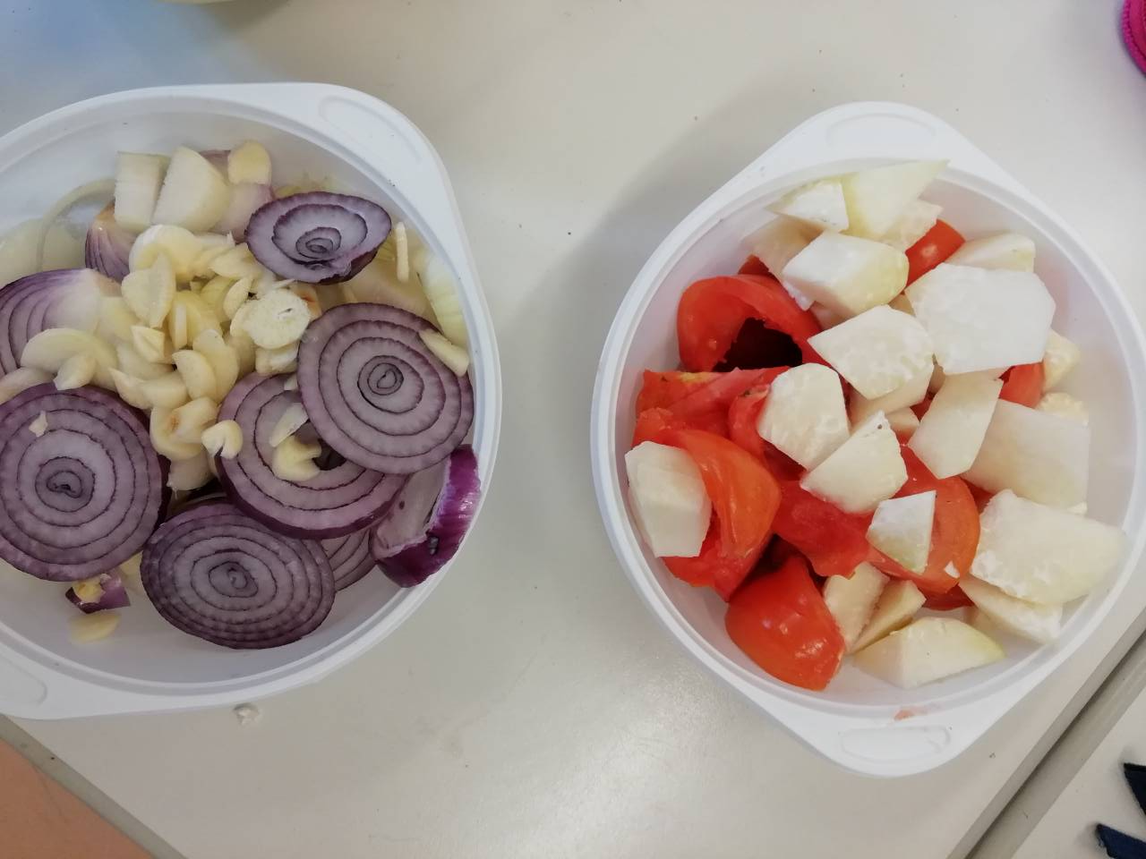
Egészséges táplálkozás projekthét

Slide 17
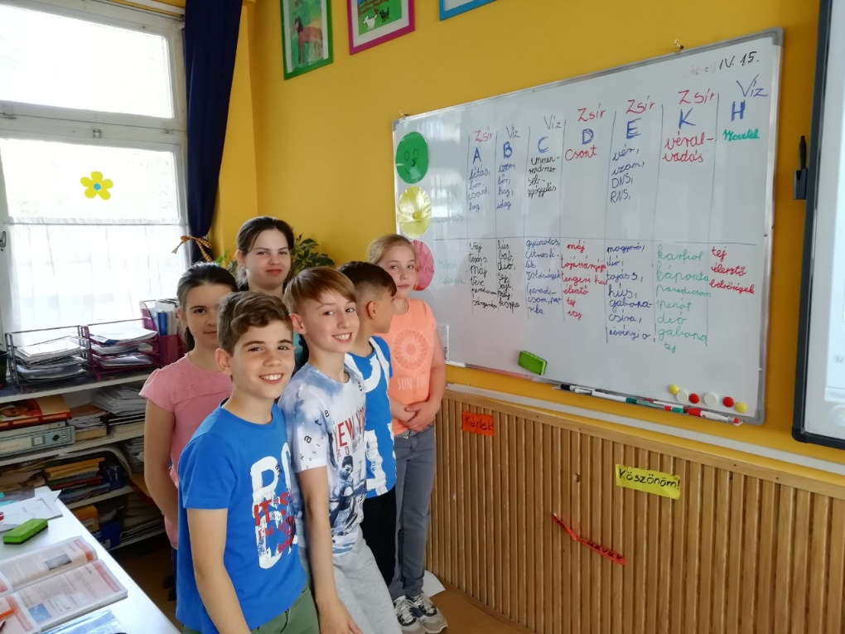
Vitaminok projekthét zárása

Slide 18
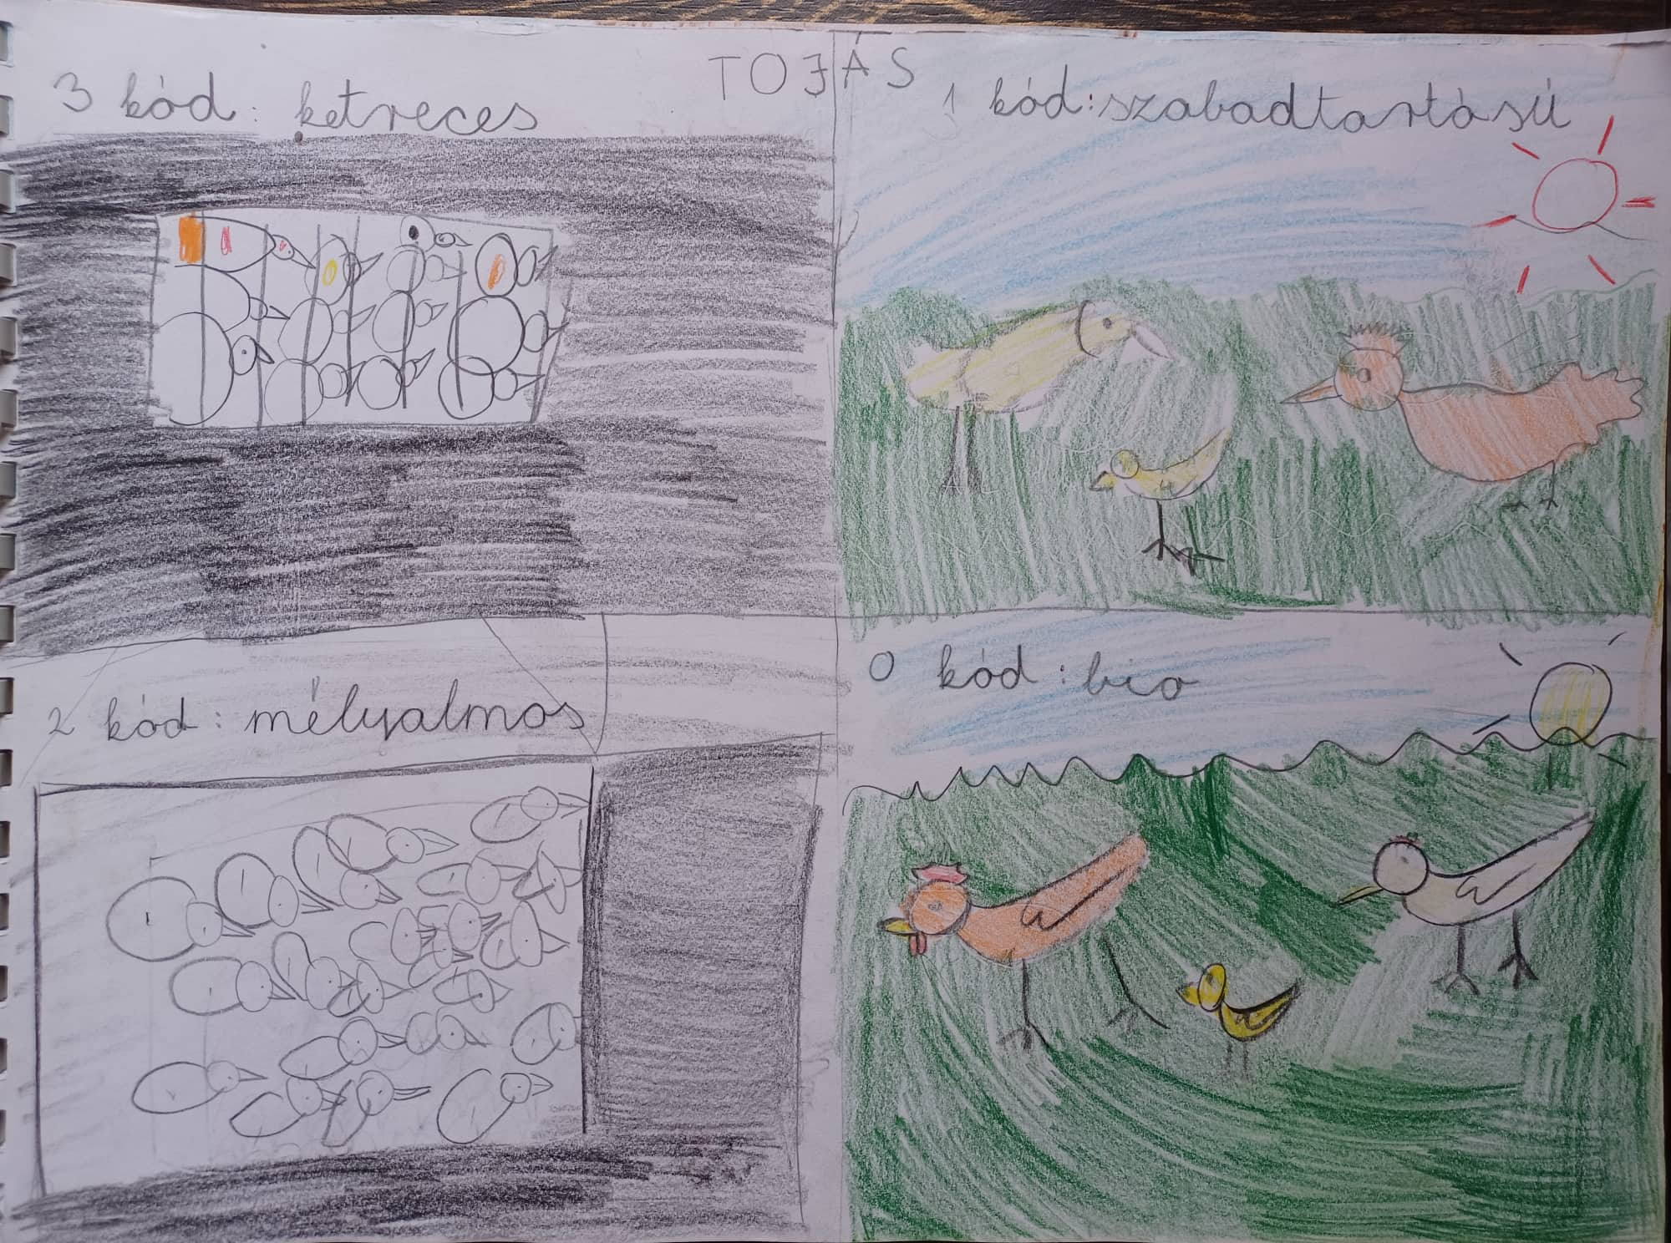
A tojás projekthét

Slide 19
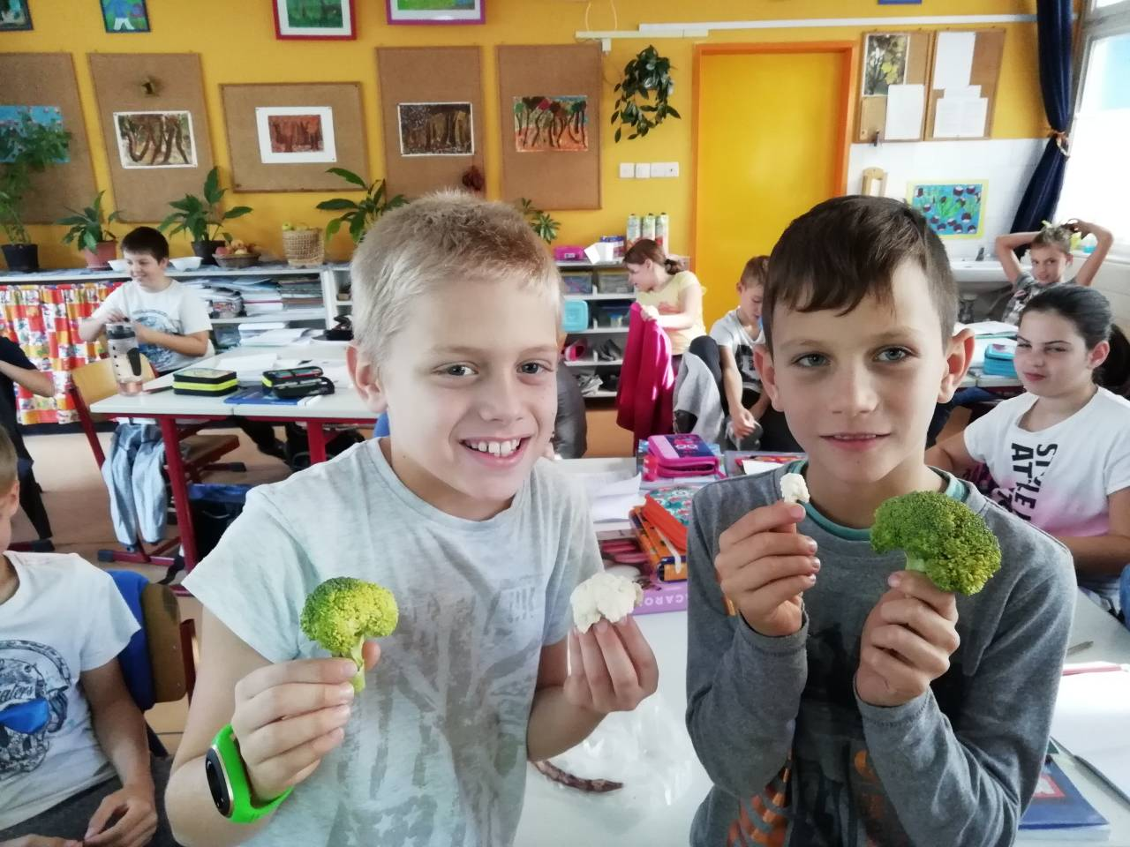
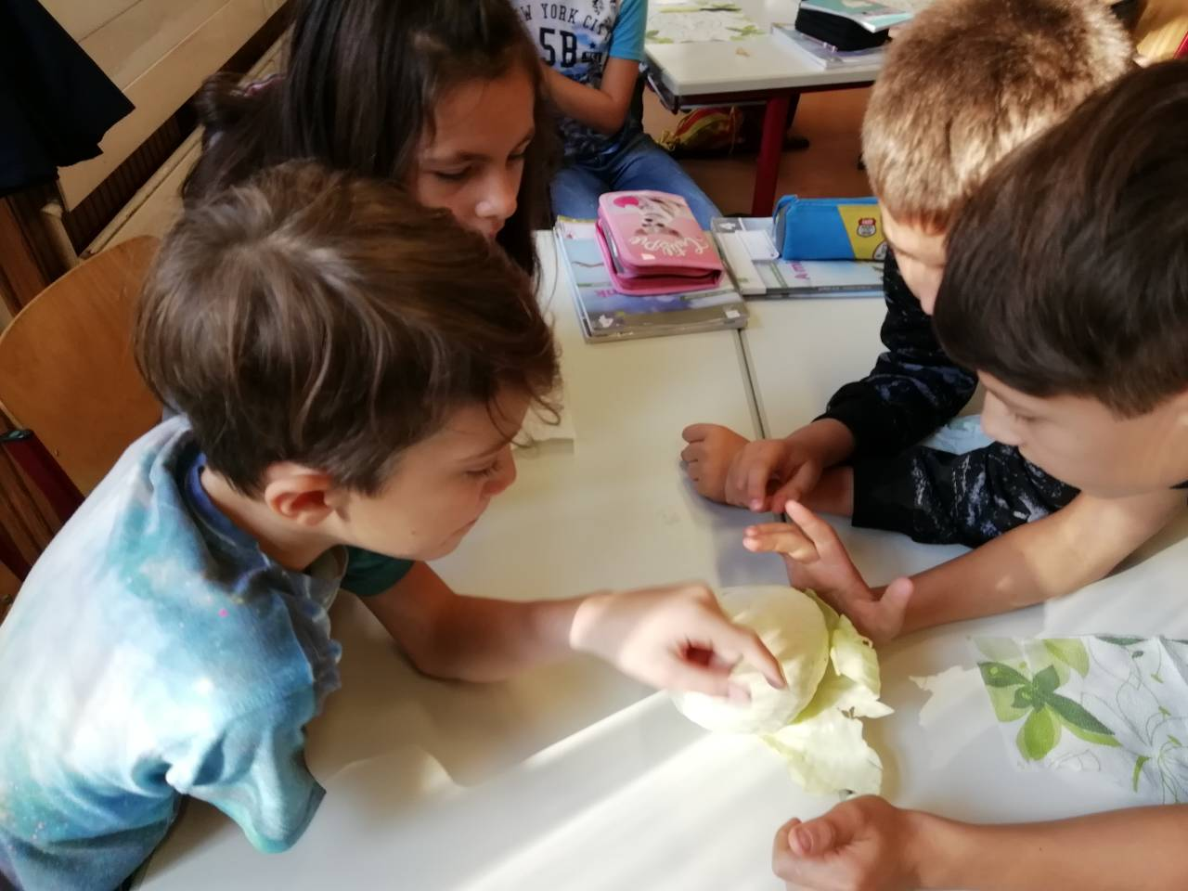
Zöldségek projekthét

Slide 20
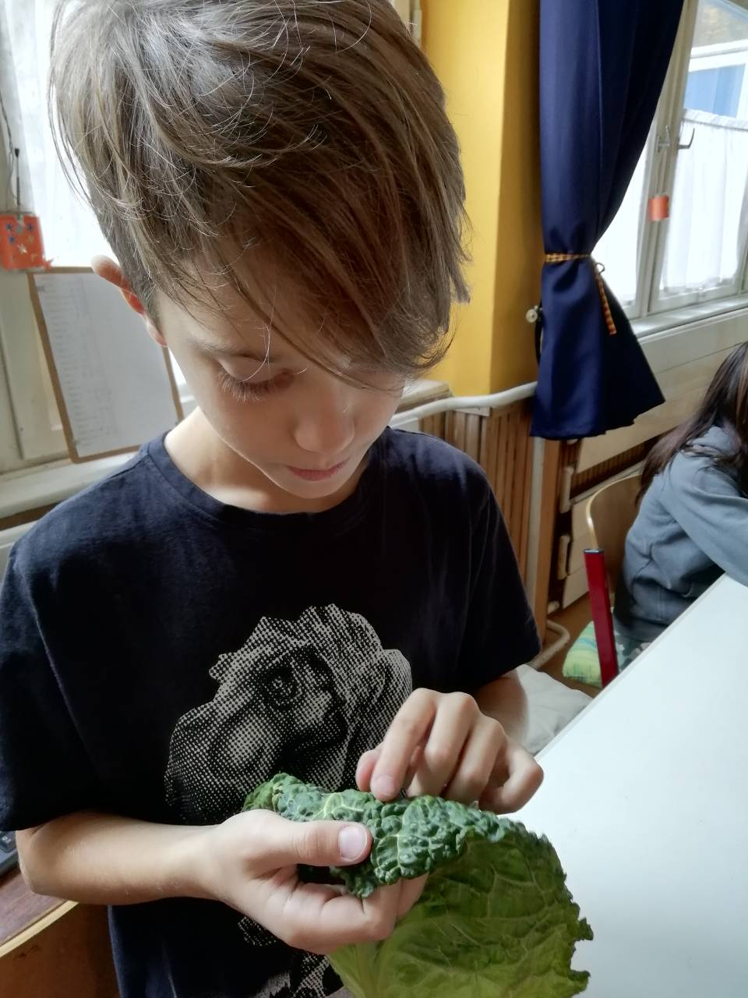
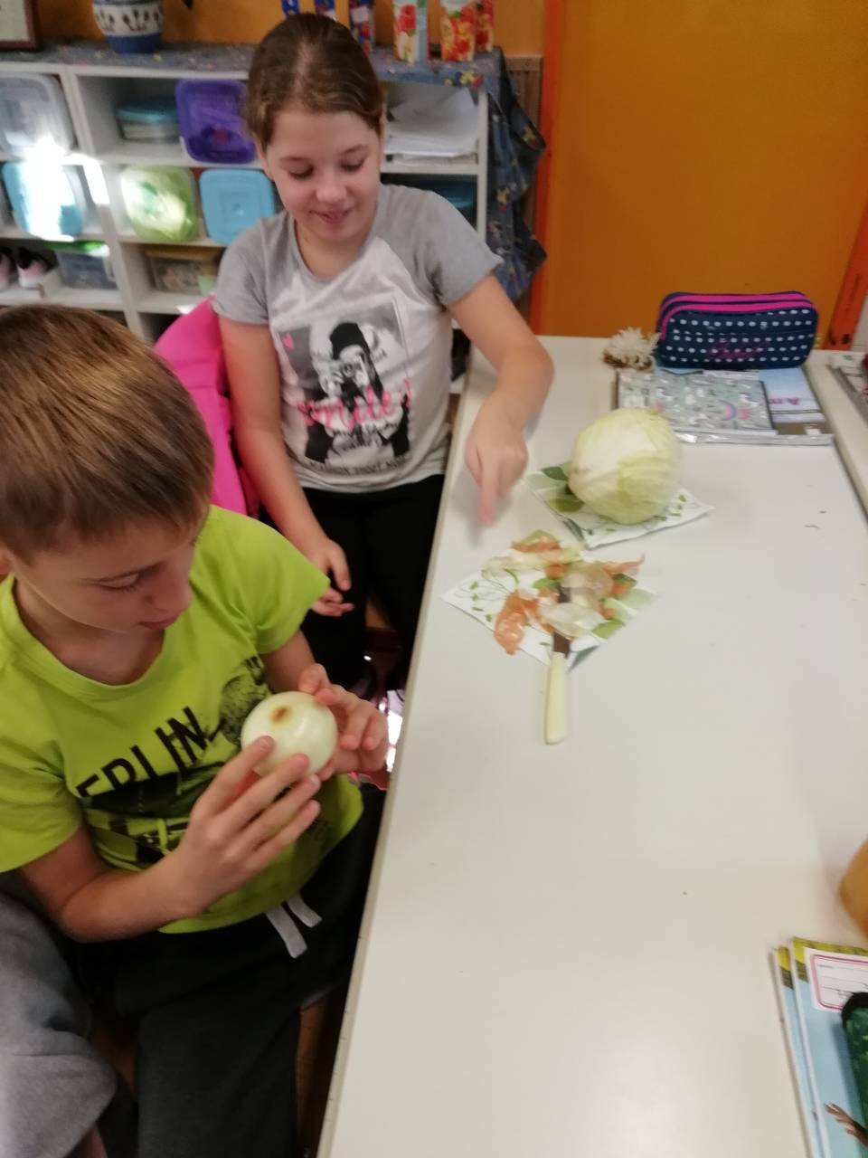
Zöldségek projekthét

Slide 21
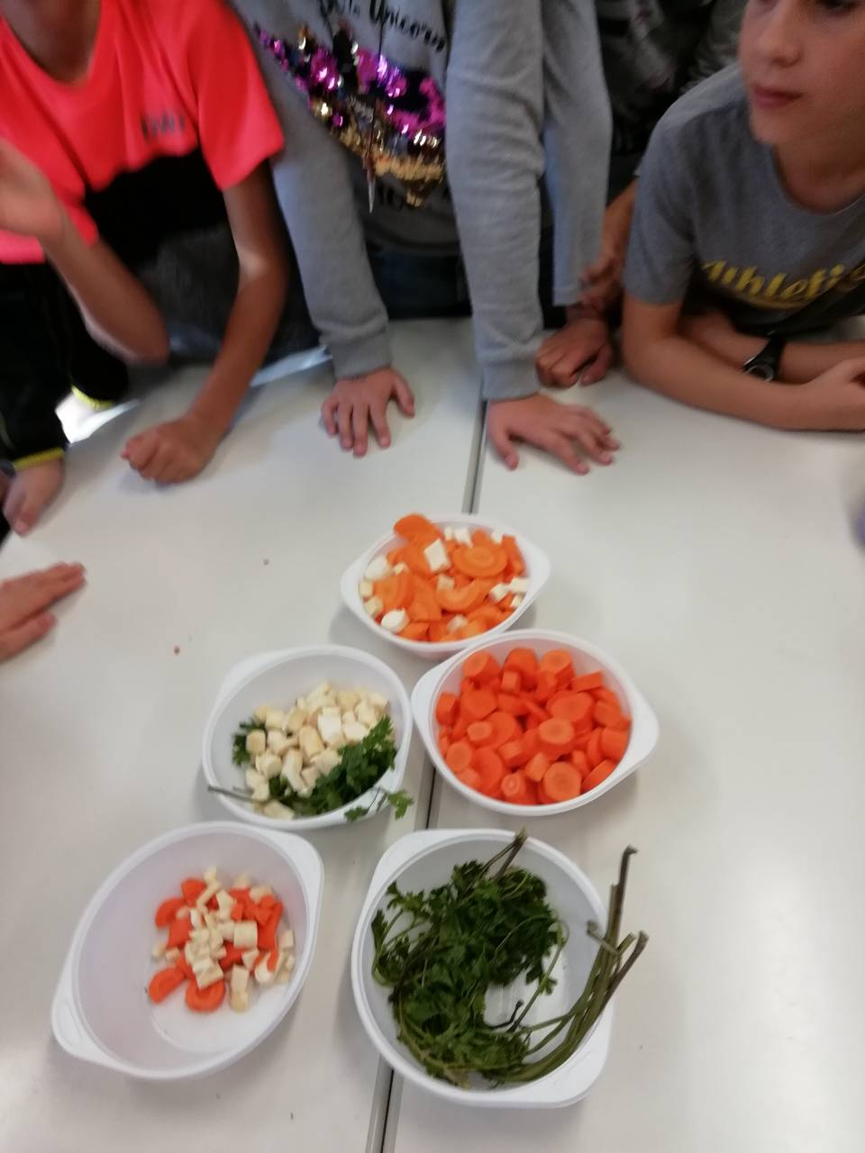
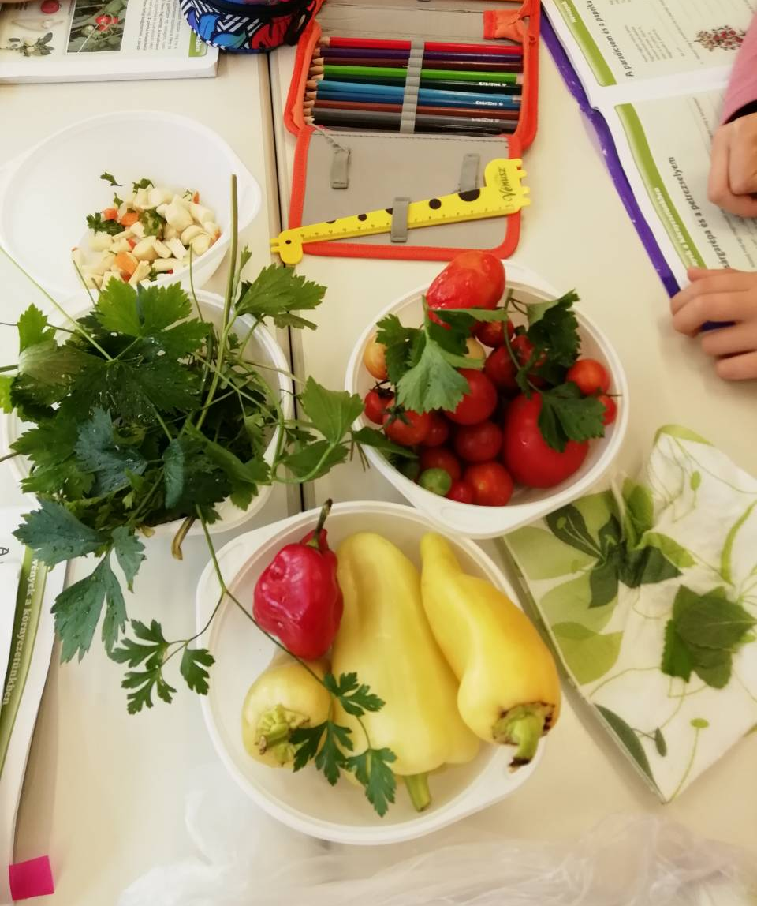
Zöldségek projekthét zárása

Slide 22
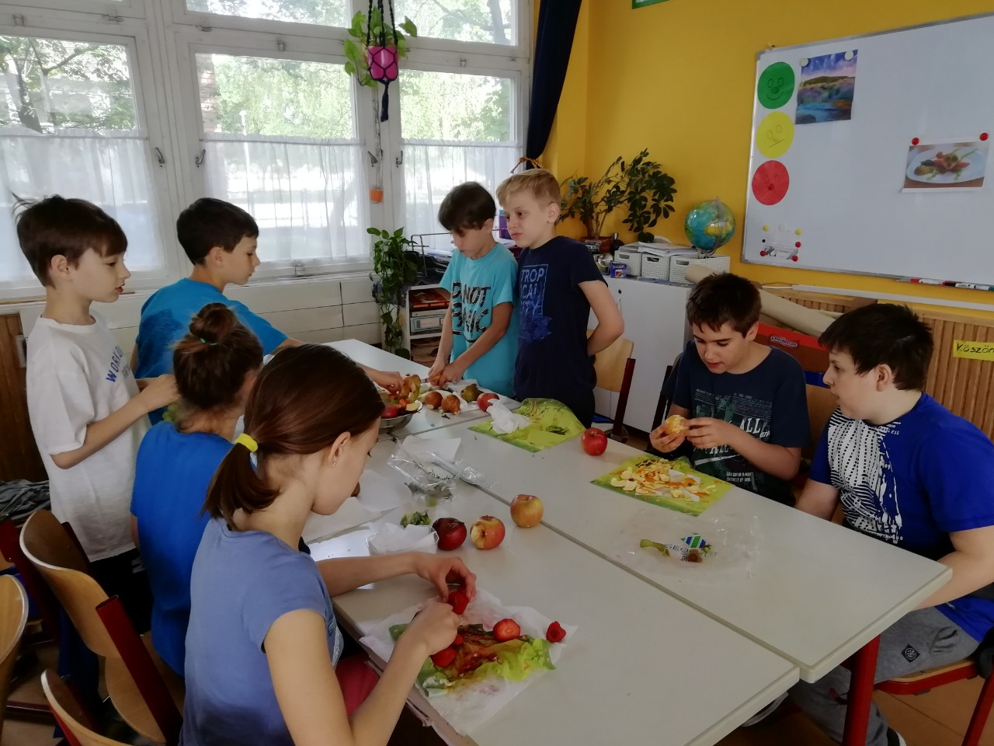
Gyümölcsök projekthét zárása

Slide 23
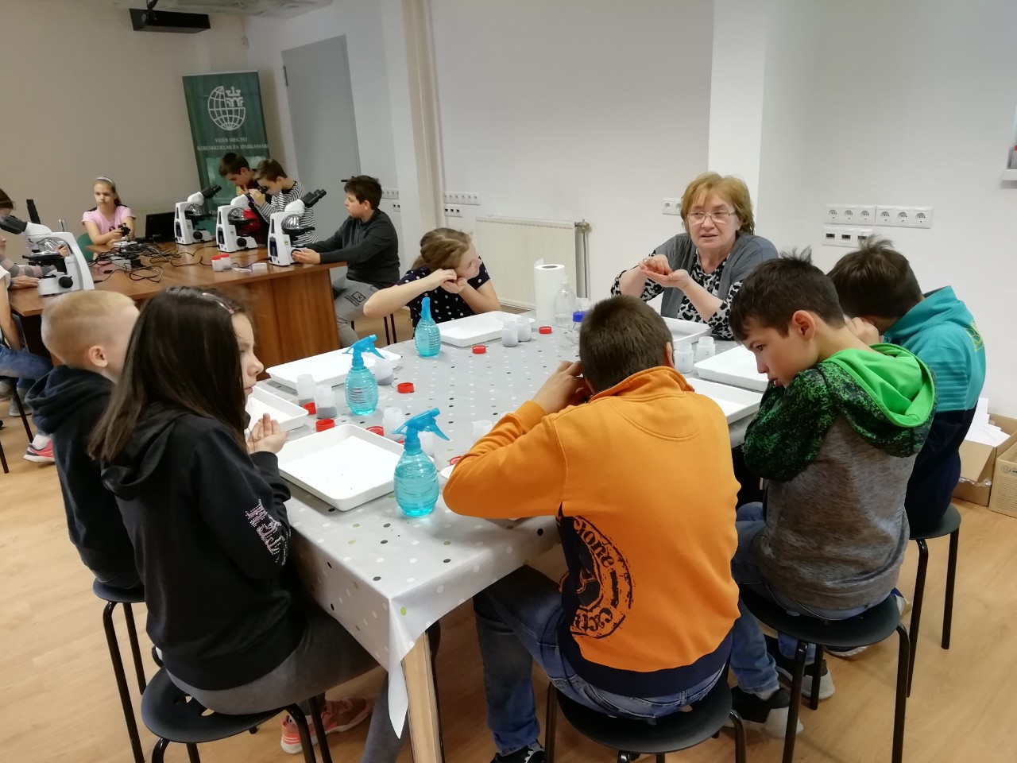
A Gaja Egyesület előadásán

Slide 24
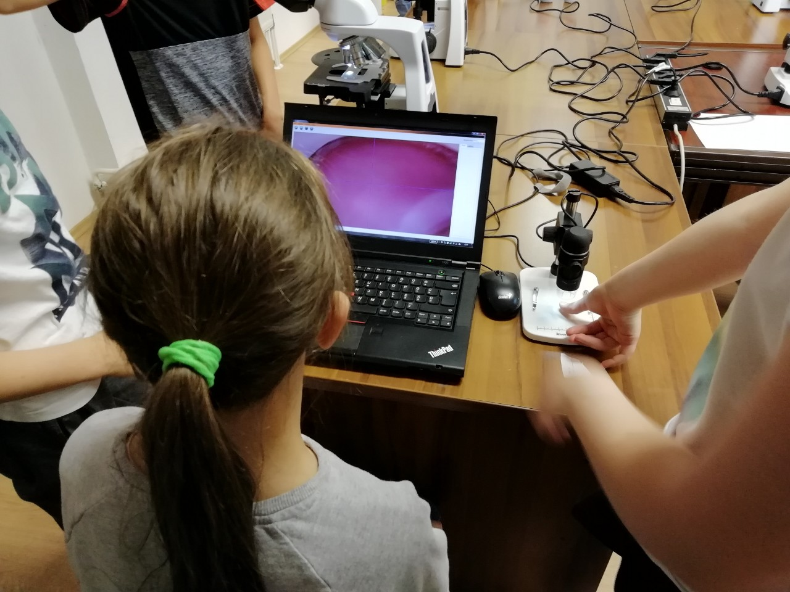
Ismerkedés a modern optikai eszközökkel

Slide 25
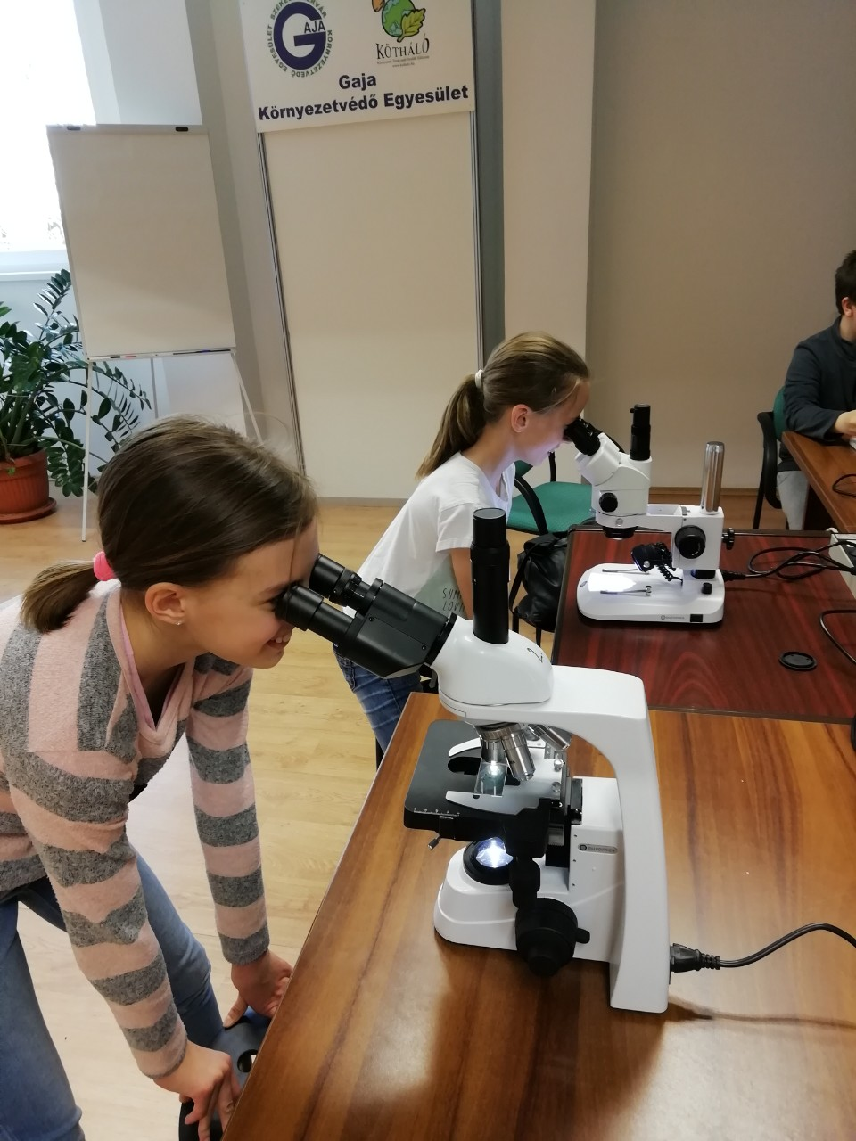
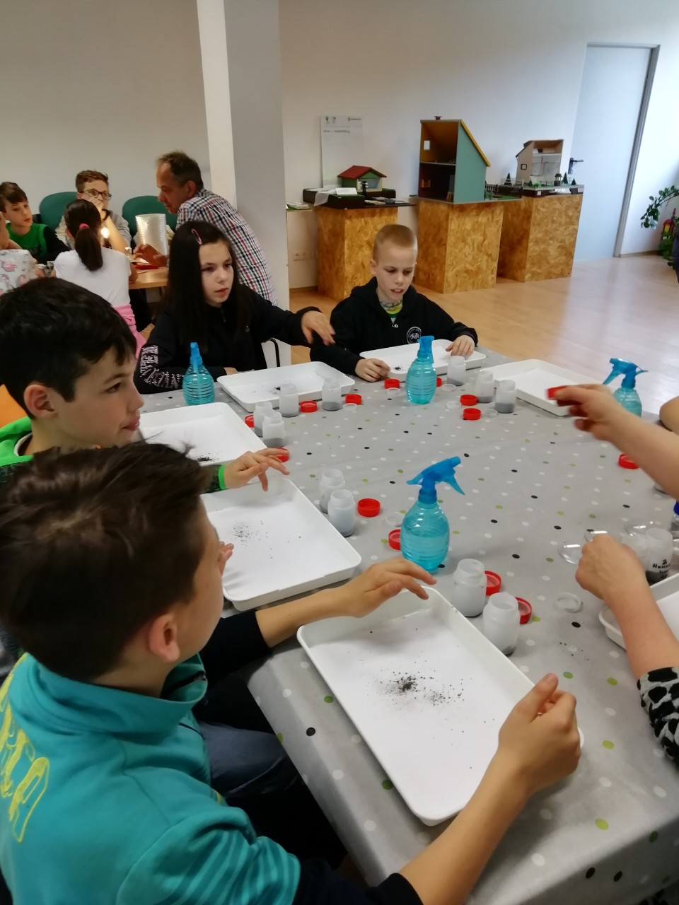
Talajvizsgálati bemutatón

Slide 26
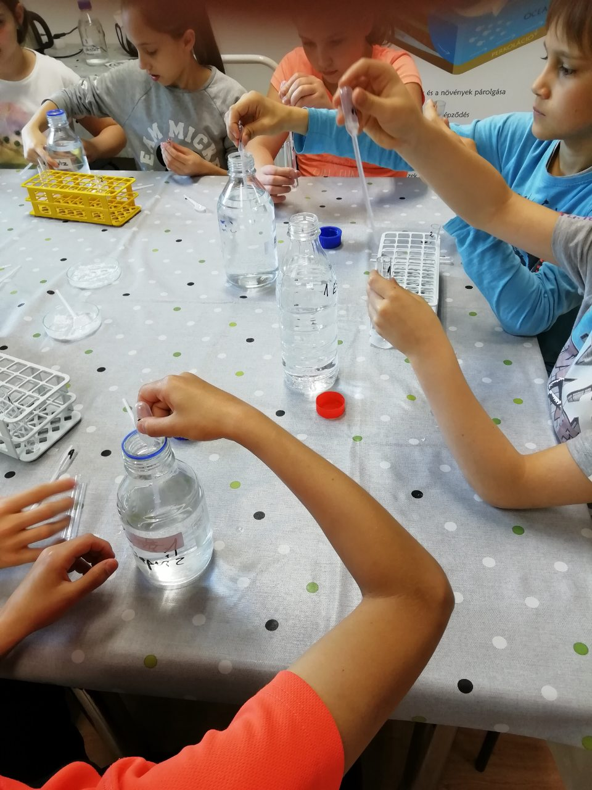
Víztisztaság vizsgálata

Slide 27
A Gaja Egyesület őszi előadása a talaj vízszűrő hatásáról kísérletekkel

Slide 28
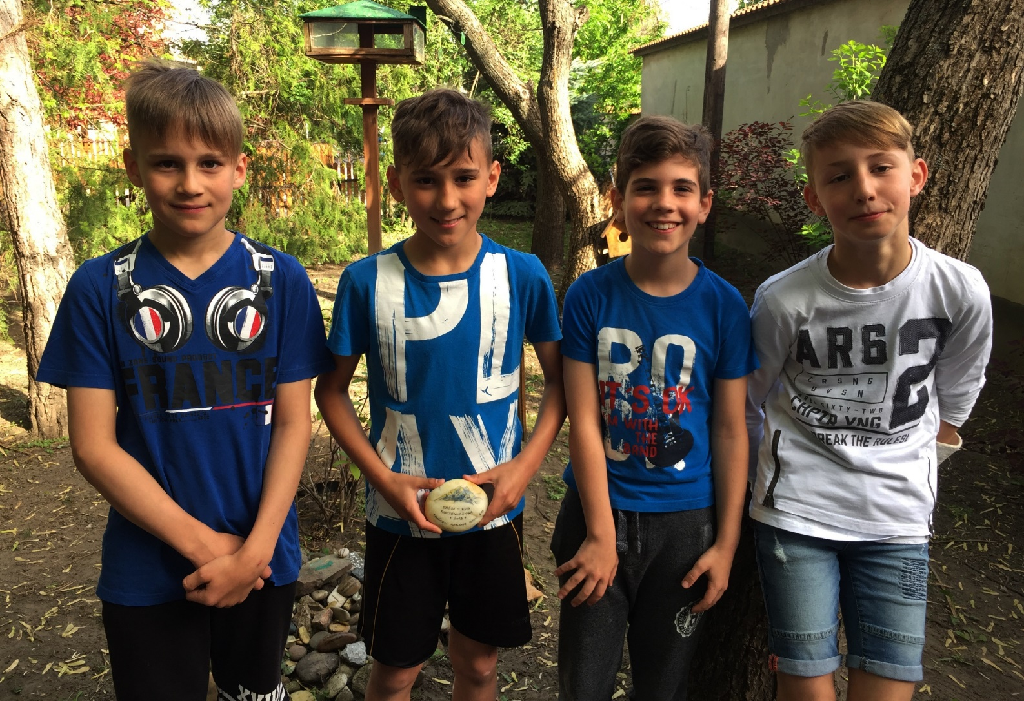
A KÉKTÚRÁS vetélkedő döntős csapata

Slide 29
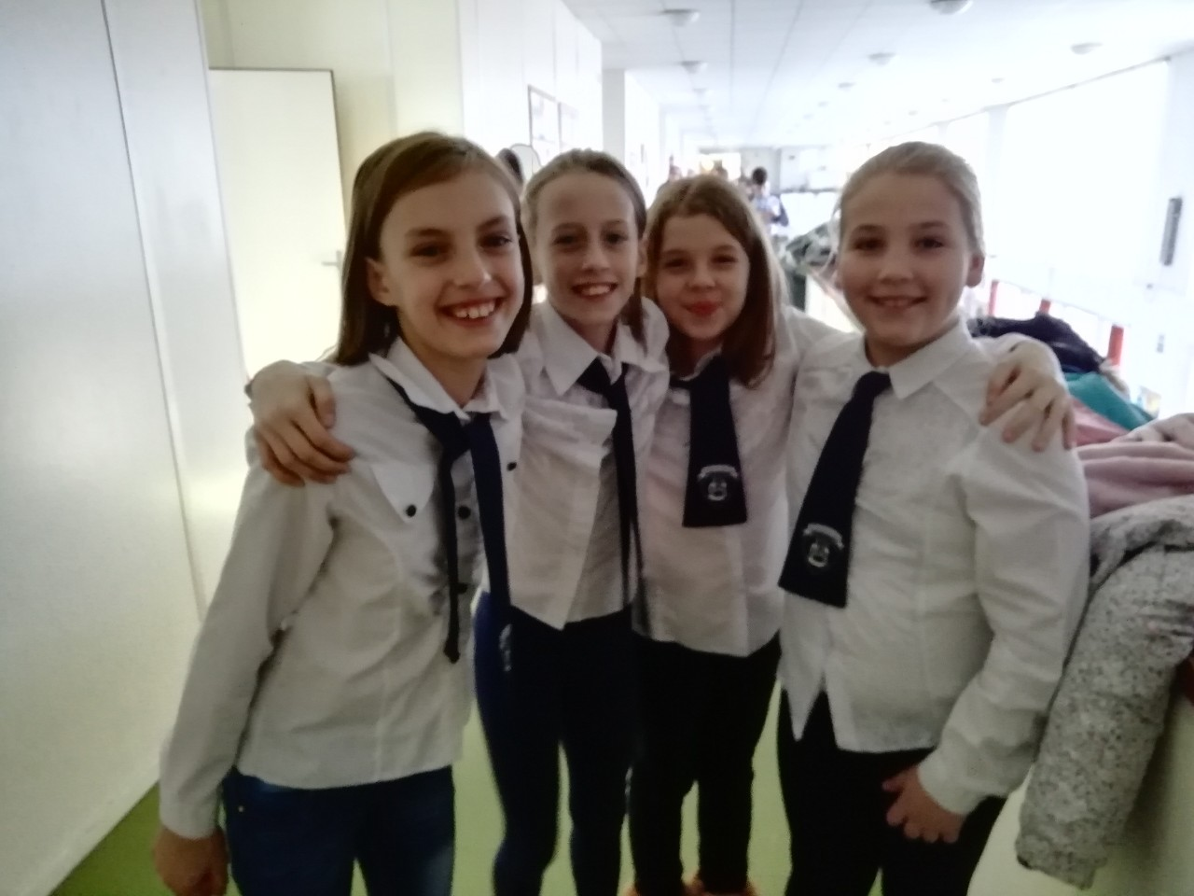
Természet – Ember – Környezet vetélkedő II. és IV. helyezett csapatai

Slide 30
ÖKOlimpia I. és III. helyezés

Slide 31
Természetismerettel, természetvédelemmel kapcsolatos kirándulásaink: - ASKA állatmenhely - HEROSZ állatmenhely - Vadmadárkórház - Madárkert Zámoly - Madárkert Úrhida - Madárdal tanösvény Dinnyés - Madármegfigyelő vízitúra Dinnyés - Kisállatsimogató Börgöndpuszta - Szarvassimogató Bőszénfa - Állatkertek (Budapest, Veszprém) - Kombájnon ülve kukoricát takarítottunk be - Szennyvíztelep - Tűzoltóság - Erdei túrák - Táborok (madárgyűrűző tábor, Vértesboglár…)

Slide 32
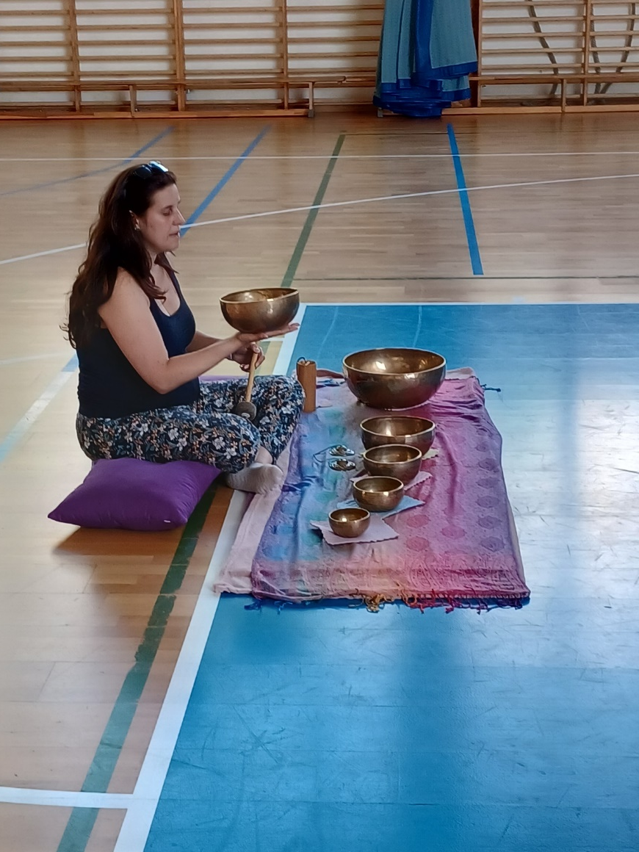
Hangtálas meditáció

